Slide 1
Progetto SSD
Martedì Gaetano M63001226
Russo Paolo M63001426
Salzillo Biagio M63001227

Slide 2
Indice
SPECIFICA DEI REQUISITI
PROGETTAZIONE E DEPLOYMENT
THREAT ANALYSIS
SECURITY CONTROLS
DEMO E FUNZIONALITÀ
METODO DI PAGAMENTO
THREATS CLOUD

Slide 3
1. Specifica dei requisiti

Slide 4
InSTORE
L’idea è quella di sviluppare una piattaforma online che permette di comprare e vendere capi di abbigliamento. I clienti e rivenditori potranno registrarsi ed accedere alla piattaforma. Un cliente avrà la possibilità di poter acquistare e visualizzare i prodotti del catalogo digitale, invece i rivenditori avranno la possibilità di poter caricare sul catalogo i prodotti che vogliono vendere. Inoltre, un cliente avrà anche la possibilità di aderire a un programma fedeltà, beneficiando di una serie di sconti.

Slide 5
Requisiti funzionali
Utente
Tutti gli utenti devono essere registrati
Cliente
Un cliente deve poter visualizzare tutti i prodotti del catalogo digitale
Prodotto
Di ogni prodotto si vuole memorizzare nome, descrizione, prezzo, taglia ed una immagine
Cliente
Un cliente deve poter registrarsi al servizio web, utilizzando informazioni personali (come nome, cognome, e-mail e numero di telefono)

Slide 6
Requisiti funzionali
Cliente
Un cliente deve poter aggiungere e rimuovere un prodotto dal proprio carrello ed effettuare il pagamento
Cliente PREMIUM
Un cliente premium deve poter eseguire tutte le operazioni di un cliente ed usufruire di uno sconto riservato solo agli utenti premium
Rivenditore
Un rivenditore deve potersi registrare alla piattaforma inserendo le seguenti informazioni personali: nome della società, partita iva, e-mail e IBAN
ADmin
L’ admin della piattaforma deve poter visualizzare tutti gli utenti registrati

Slide 7
Requisiti funzionali
ADMIN
L’ admin deve poter abilitare o disabilitare gli account iscritti alla piattaforma
Rivenditore
Un rivenditore deve poter effettuare l’accesso alla piattaforma
Rivenditore
Un rivenditore deve poter caricare e visualizzare i prodotti da mettere in vendita

Slide 8


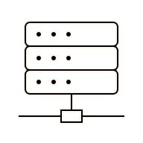
Requisiti di sicurezza
Confidentiality
Integrity
Availability
Tutte le comunicazioni tra il sistema e gli utenti, così come tra i vari componenti interni, devono essere protette tramite crittografia e autenticazione, utilizzando il protocollo TLS
Garantire che le informazioni non siano alterate in modo non autorizzato o accidentale
Assicurare che la piattaforma sia disponibile e accessibile agli utenti in modo continuo e affidabile

Slide 9



Requisiti di sicurezza
Authentication
Authorization
Accountability
Gli utenti devono avere la possibilità di identificarsi tramite delle credenziali.
L’applicazione deve prevedere quattro tipologie di utenti: cliente, cliente premium, rivenditore e admin. Ognuno deve interagire con il sistema con l’adeguato livello di privilegio.
L’applicazione deve poter registrare le azioni compiute dagli utenti, con lo scopo di poter ricostruire la loro interazione con il sistema.

Slide 10
2. Progettazione e deployment

Slide 11
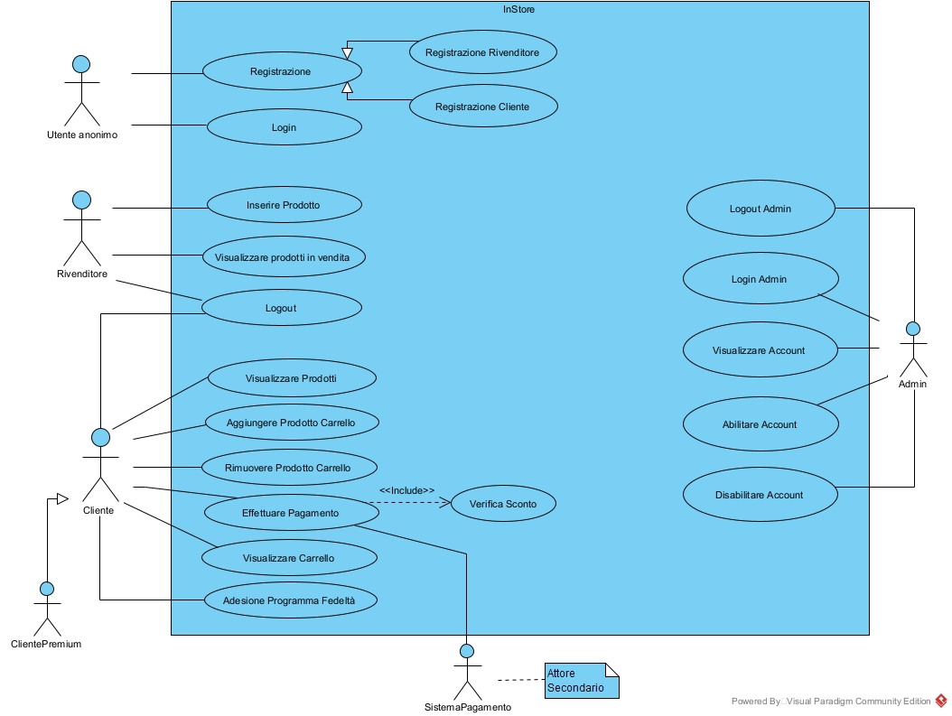
Diagramma dei casi d’uso

Slide 12
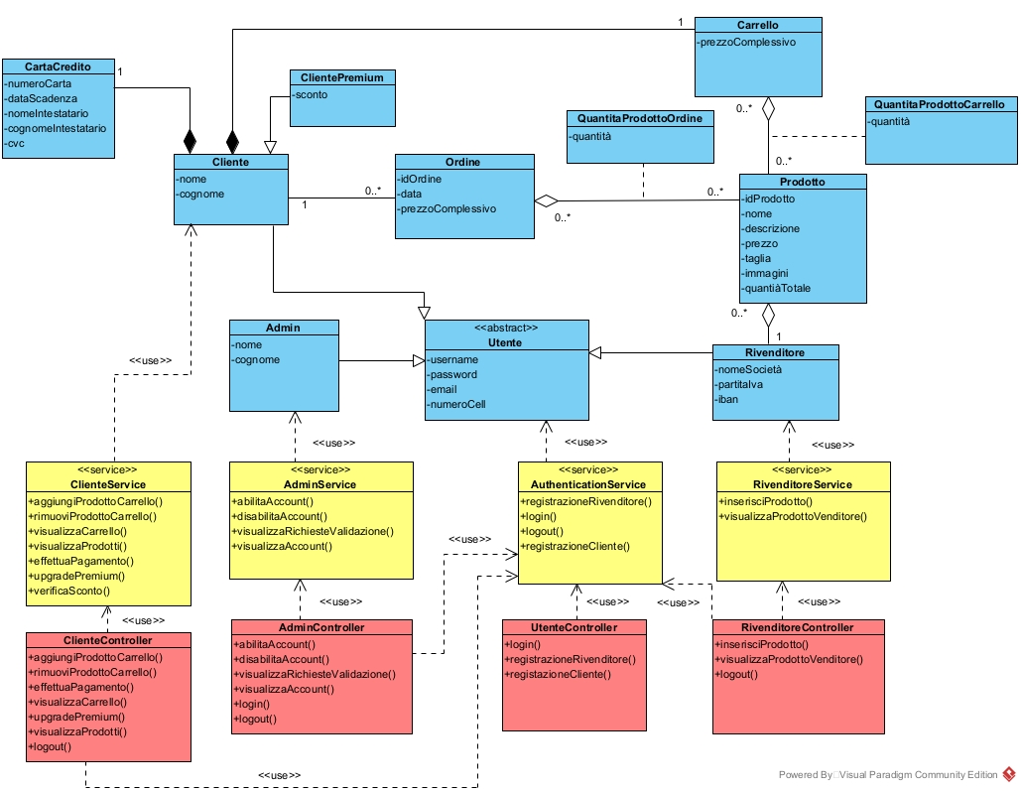
Diagramma delle classi

Slide 13
architettura
L’applicazione è stata sviluppata seguendo un’architettura orientata ai microservizi, con i vari servizi eseguiti all’interno di container Docker orchestrati tramite Docker Compose. I container sono esposti verso l’esterno attraverso un reverse proxy Nginx, che gestisce le richieste in ingresso e le inoltra ai servizi interni. L’intera soluzione è stata deployata su una macchina virtuale ospitata su DigitalOcean, utilizzata come infrastruttura cloud (IaaS).

Slide 14
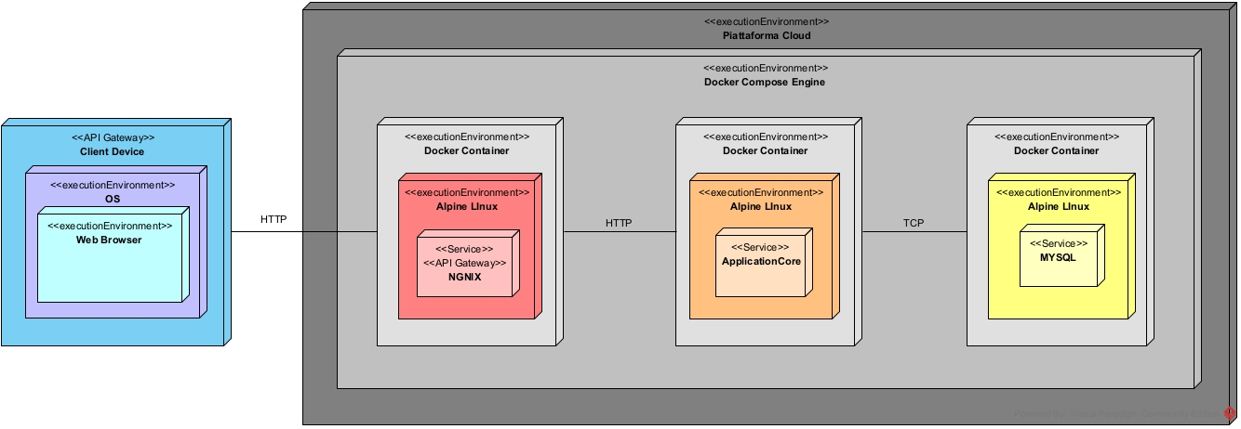
Diagramma di deployment

Slide 15
3. Threat analysis

Slide 16

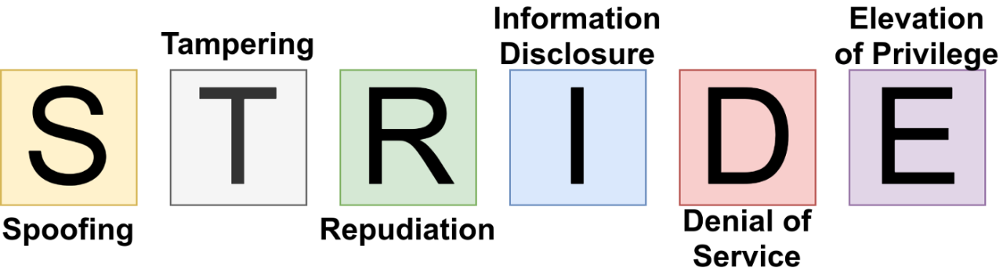
Irius risk
IriusRisk offre una piattaforma scalabile per il threat modeling che consente ai team di sicurezza e sviluppo di creare rapidamente threat model e generare automaticamente requisiti di sicurezza per sistemi e applicazioni su scala.
Creazione di threat model come data flow diagram, composti da: components, data flows, trust boundaries, …
Generazione automatica di threat e contromisure attraverso l’utilizzo di un rules engine.
Utilizzo del framework STRIDE per la classificazione dei threat.
Attribuzione e gestione automatica dei livelli di rischio per ogni minaccia.
Supporto dei principali standard di sicurezza di mercato come PCI DSS, EU GDPR, OWASP e NIST 800-53.

Slide 17
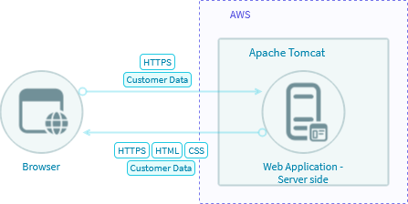
Irius risk
Un threat model si compone di tre elementi fondamentali:
Components: modellano entità esterne oppure componenti interni al sistema per l’elaborazione o lo storage dei dati
Data flows: flussi di dati che viaggiano tra una coppia di component. Sono descritti dal tipo di dati scambiati e dal supporto tecnologico che consente la comunicazione.
Trust boundaries: servono a delimitare domini con livelli di fiducia differenti. Ciò è utile per poter calcolare un grado di rischio accurato per ogni threat individuato nella fase di analisi del threat model.
I components possono essere innestati in maniera gerarchica.
Ogni elemento del threat model è arricchito con una serie di informazioni fornite rispondendo ad una serie di questionari.

Slide 18
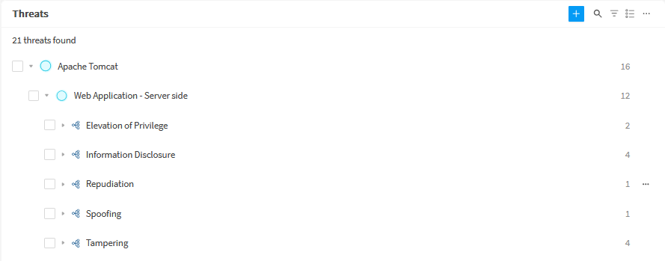
Irius risk
Dopo il design del threat model si passa alla fase di threat analysis.
Un rules engine viene lanciato sul diagramma alla ricerca di potenziali threat.
I threat sono catalogati secondo il framework STRIDE, e per ognuno di essi è indicato il livello di rischio associato ed almeno una possibile contromisura.
È possibile inquadrare i security controls suggeriti nell’ambito dello standard che si preferisce, come il NIST 800-53.

Slide 19
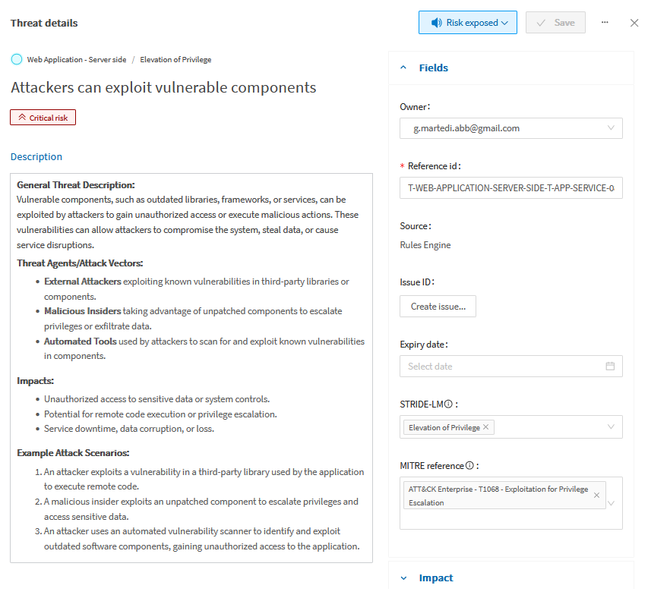
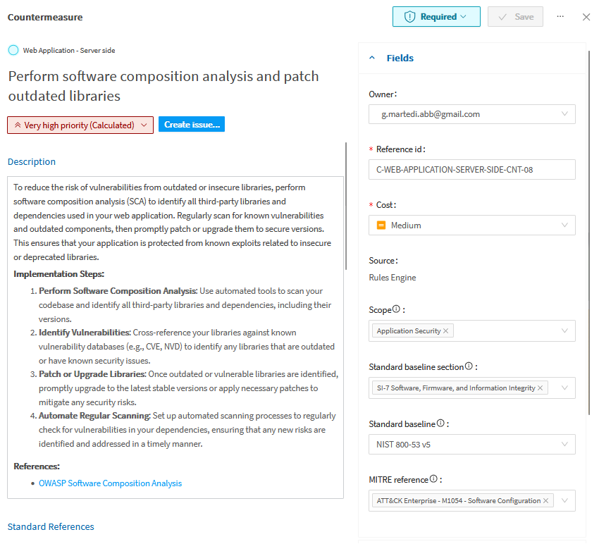
Irius risk

Slide 20
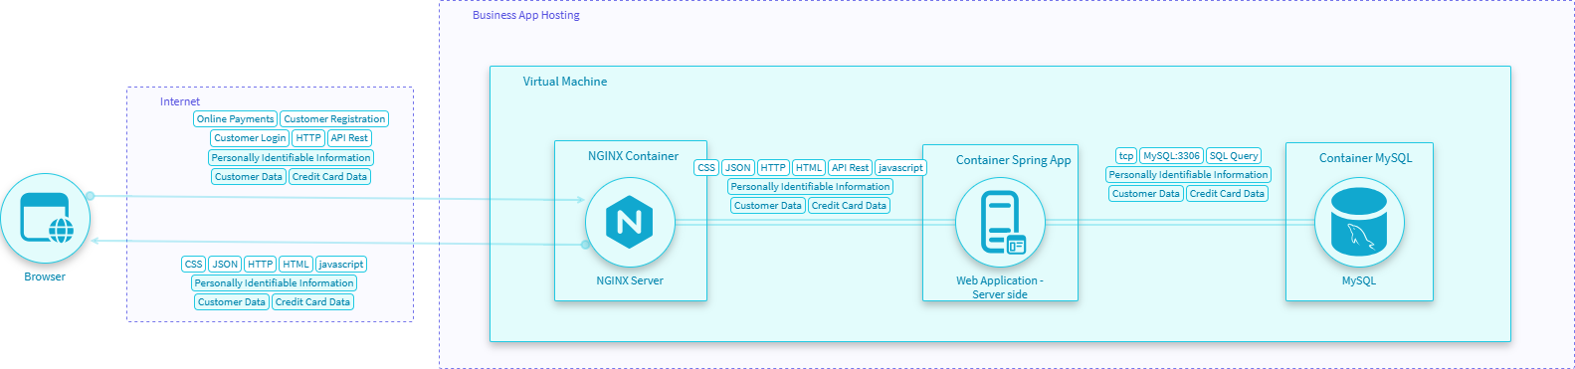
Threat model

Slide 21
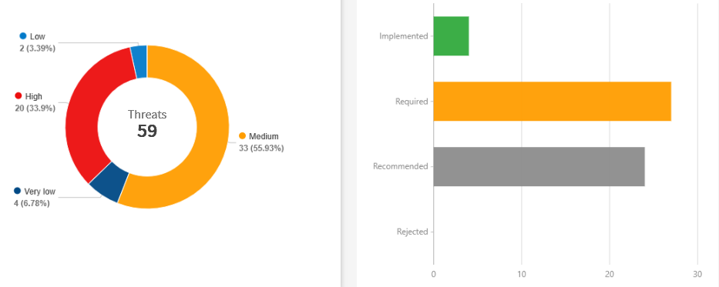
Threat analysis
Threats:
Countermeasures:
4
27
24

Slide 22
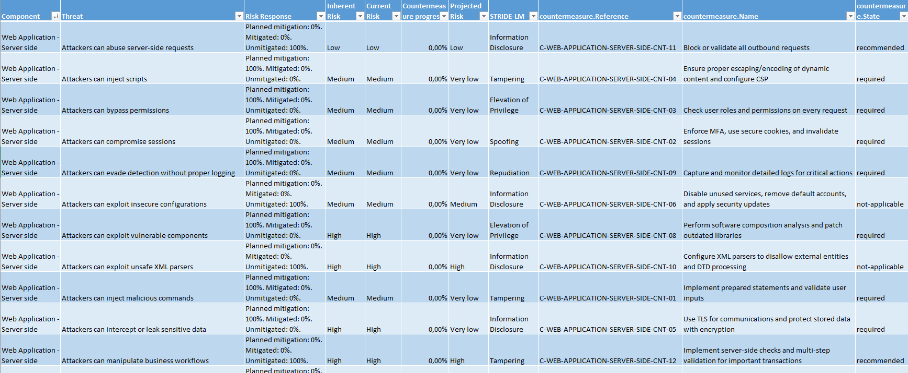
Threat analysis
report-2-06-24-2025.xlsx

Slide 23
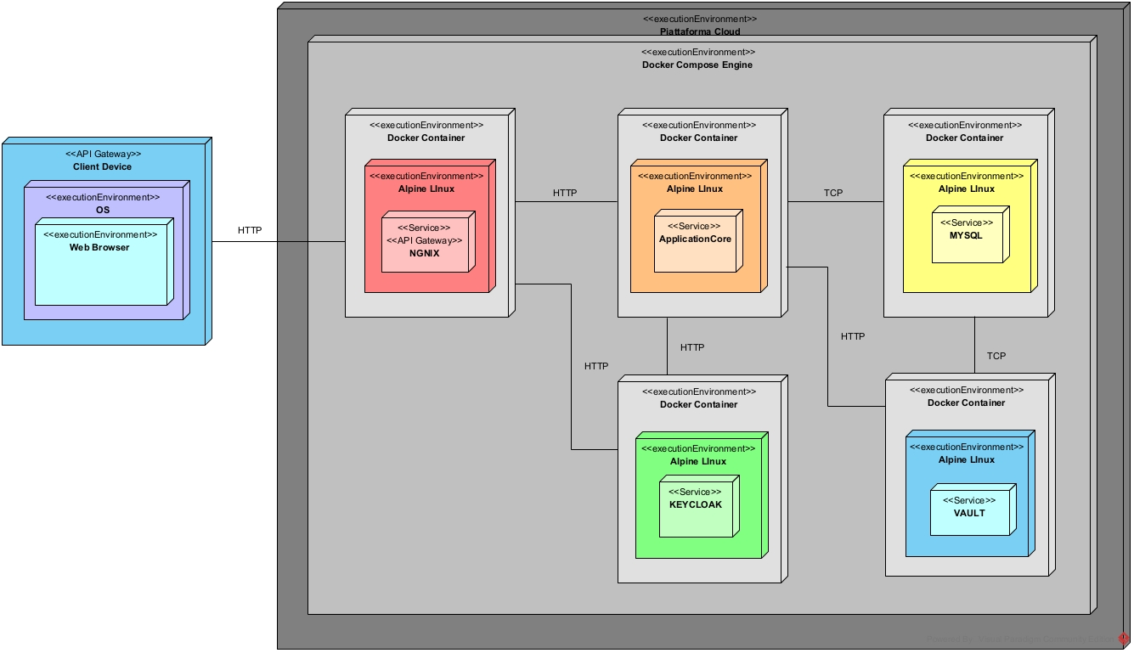
Diagramma di deployment

Slide 24
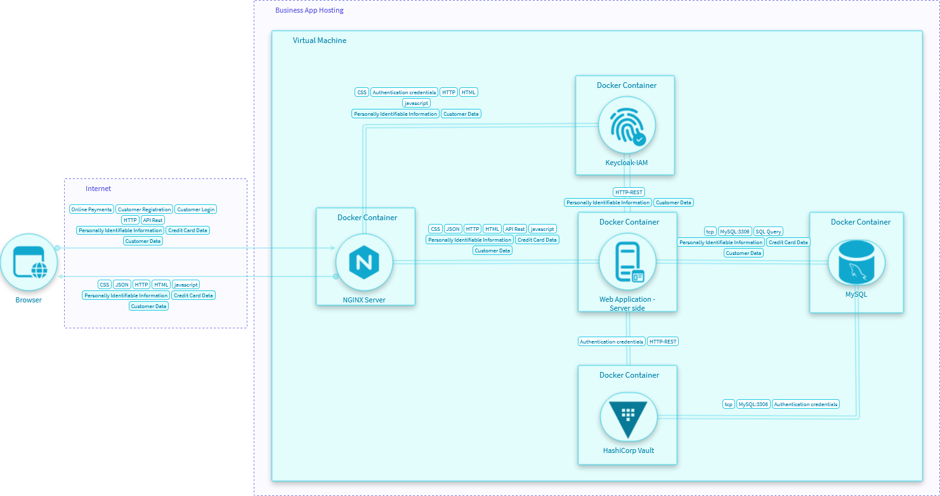
Threat model

Slide 25
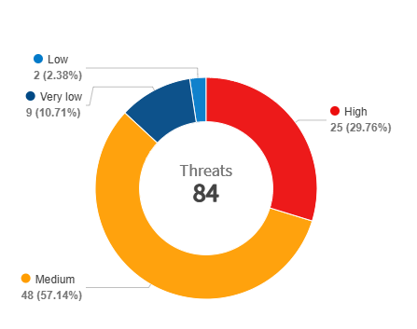
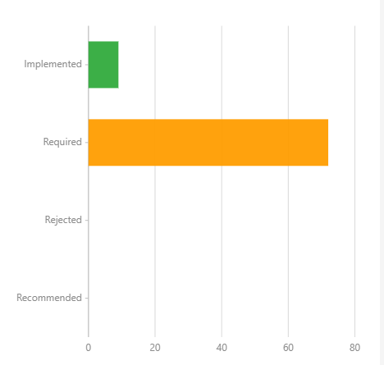
Threat analysis
Threats:
Countermeasures:
9
27
72
27

Slide 26
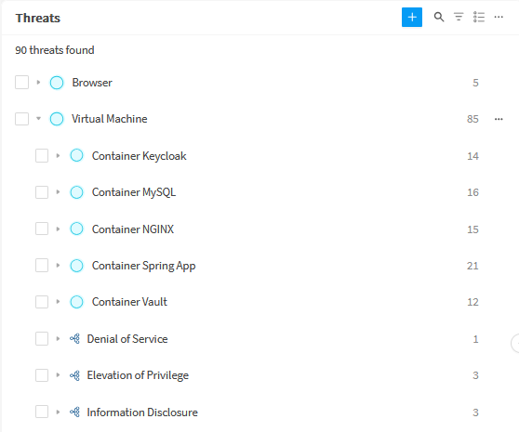
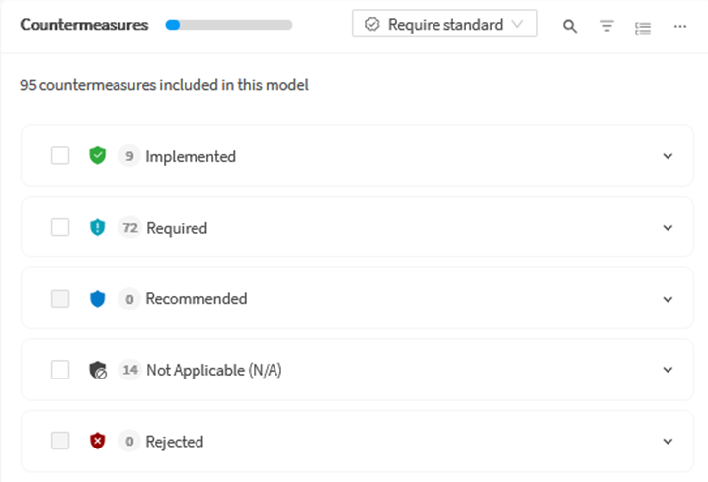
Threat analysis
Come risultato del processo di threat analysis sono stati individuati 90 threat (di cui 6 non applicabili e 1 rischio accettato) e 95 contromisure ad essi associate.

Slide 27
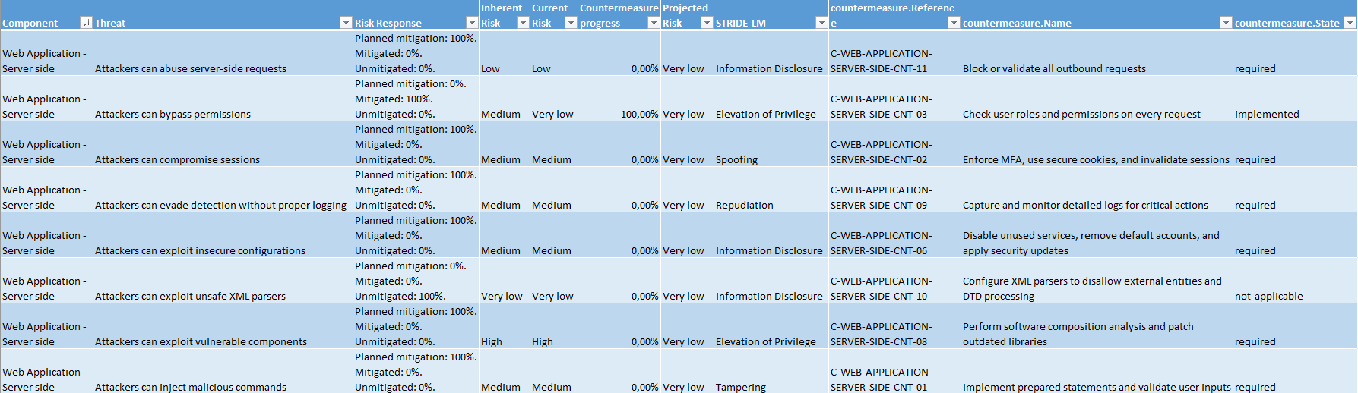
Threat analysis
report-05-12-2025.xlsx

Slide 28
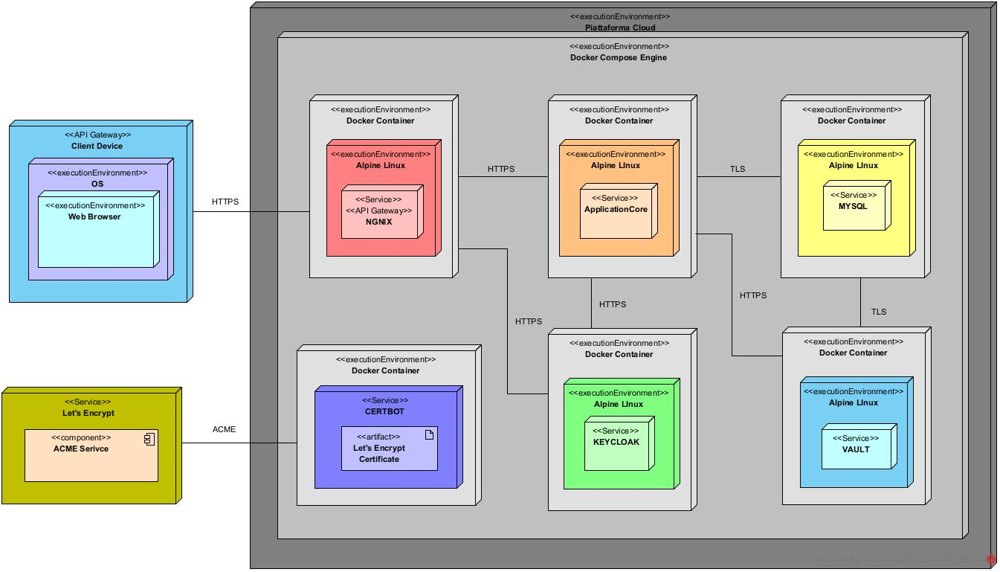
Diagramma di deployment

Slide 29
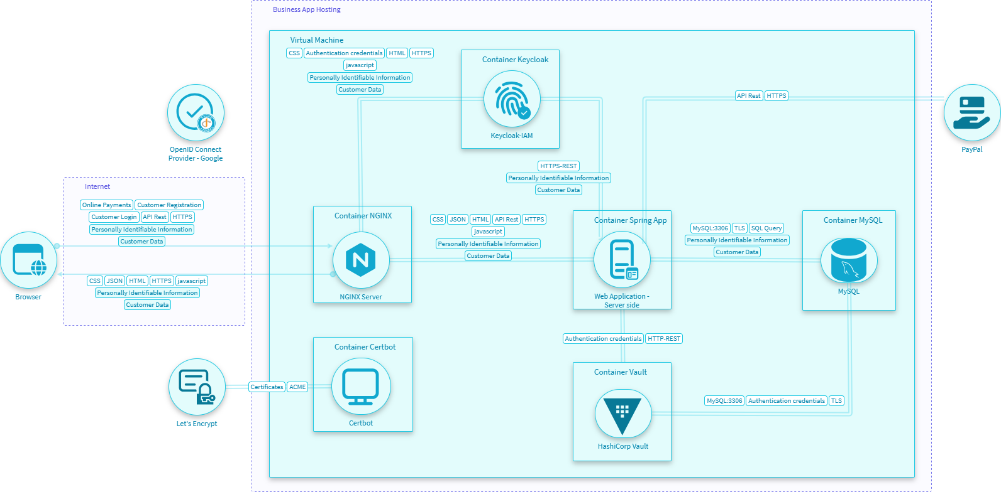
Threat model

Slide 30
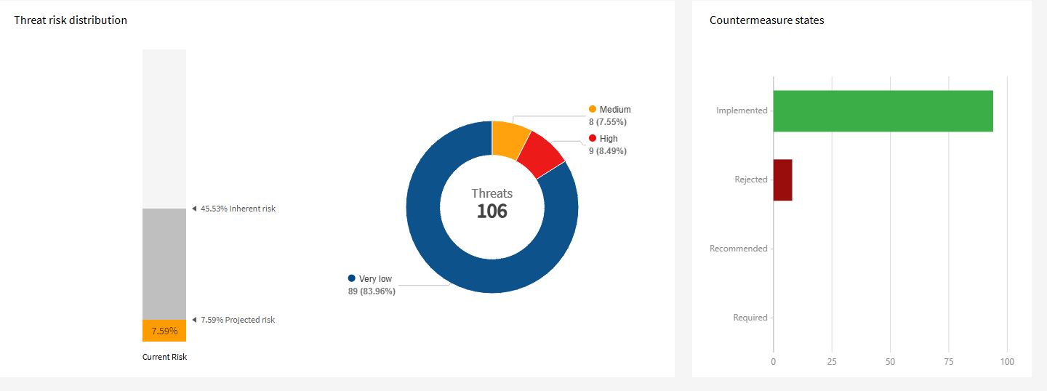
Threat analysis
Threats:
Countermeasures:
94
72
8
27

Slide 31
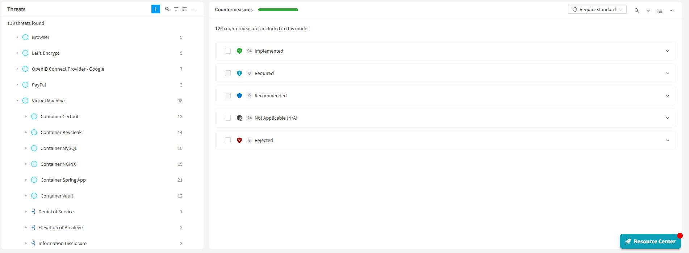
Threat analysis

Slide 32
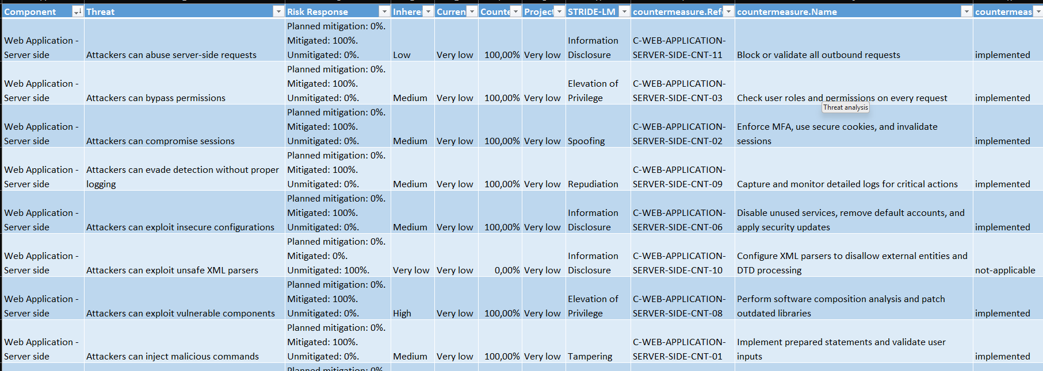
Threat analysis
report-3-250719.xlsx

Slide 33
Security controls

Slide 34
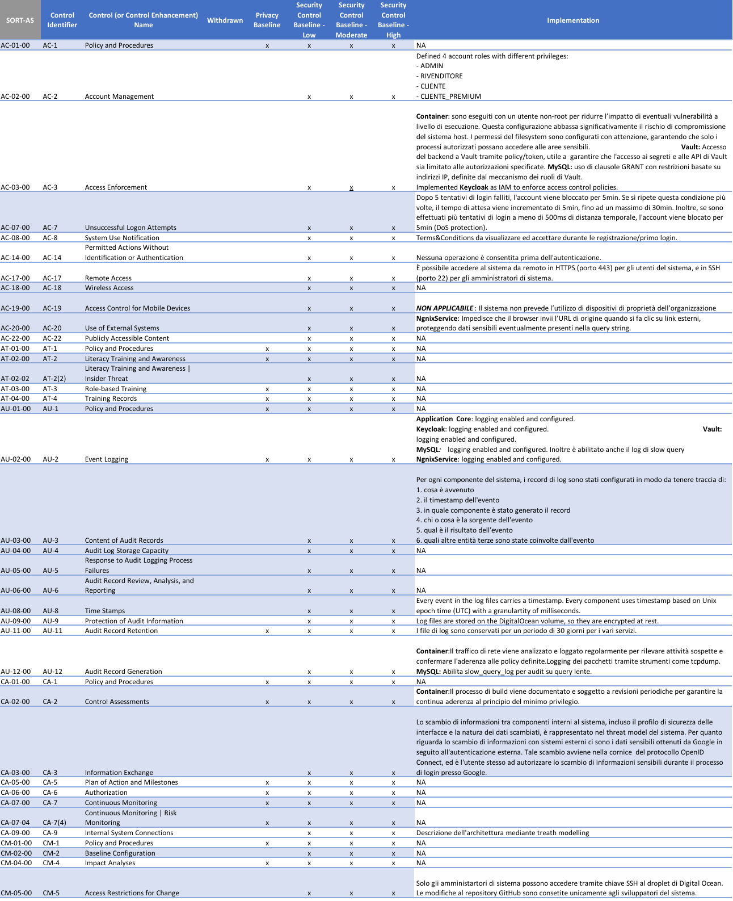
Security controls
sp800-53b-control-baselines.xlsx

Slide 35

access control Family

Slide 36
access control Family
La famiglia di controlli AC (Access Control) regola l’accesso alle risorse digitali, consentendolo solo ad utenti autorizzati. Questi controlli permettono di prevenire accessi non autorizzati, applicare il principio del minimo privilegio e gestire il ciclo di vita degli account.

Slide 37
Ac-2: account management
Definire e documentare i tipi di account consentiti e specificamente vietati per l'uso all'interno del sistema;
Assegnare gli account manager;
Definire i prerequisiti per l’appartenenza ad un gruppo o un ruolo;
Specificare:
Utenti autorizzati del sistema;
Appartenenza a gruppi e ruoli;
Autorizzazioni di accesso (cioè, privilegi) e attributi per ciascun account;
Avere la possibilità di creare, attivare, modificare, rimuovere account;
Monitorare l'utilizzo degli account.

Slide 38

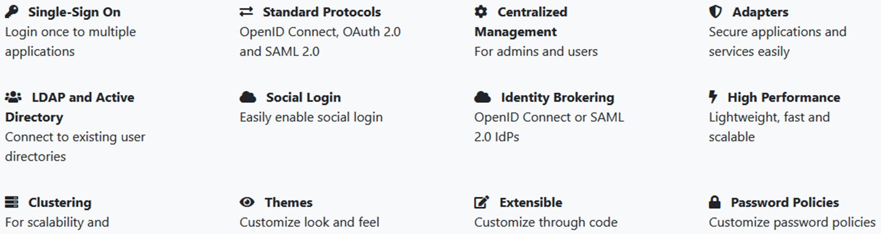
Open-Source Identity and Access Management
Keycloak è il servizio IAM (Identity and Access Management) utilizzato per implementare i controlli di autenticazione e autorizzazione all’interno di Instore.

Slide 39


È stato utilizzato Keycloak per implementare i controlli di autenticazione e autorizzazione, facendo uso dei protocolli OAuth 2.0 e OpenID Connect.
OAUTH 2.0
OPENID CONNECT
Protocollo di autorizzazione che consente ad applicazioni terze di ottenere l’accesso a risorse protette, per conto del proprietario di tali risorse.
OAuth 2.0 NON È un protocollo di autenticazione.
Protocollo di autenticazione basato sul formato JSON e su OAuth 2.0 per la parte di autorizzazione.

Slide 40
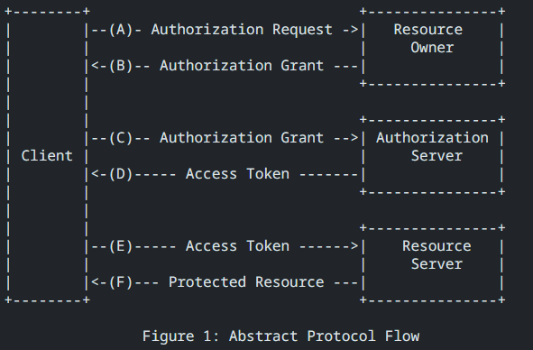
Oauth 2.0
Il protocollo prevede alcune entità fondamentali:
Il resource owner, ovvero il proprietario della risorsa di interesse e colui che ne possiede i privilegi di accesso.
Il client, l’entità che richiede di accedere alla risorsa protetta per conto del resource owner.
L’authorization server che fornisce al client un access token per accedere alle risorse protette dopo che il resource owner, ed eventualmente anche il client, si sono autenticati.
Il resource server, ovvero il server su cui sono localizzate le risorse protette, e che effettua l’enforcement delle policy di autenticazione controllando l’access token del client richiedente.
Un client può essere confidential o public, in base al fatto che esso si autentichi o meno presso l’authorization server.

Slide 41
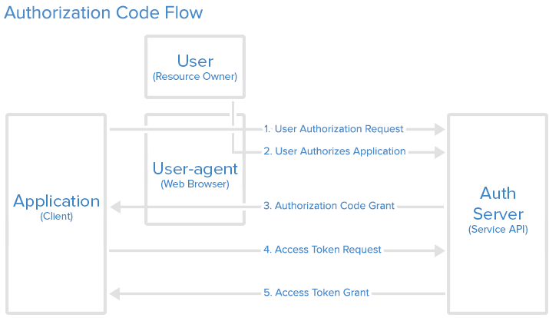
Oauth 2.0
OAuth 2.0 prevede più flow di autorizzazione attraverso i quali il client può ottenere l’access token dall’authorization server:
Authorization code grant
Implicit grant
Resource owner password credentials
Client credentials
Nel progetto Instore sono implementati due client all’interno dell’ApplicationCore:
instore-client: utilizzato per gestire l’accesso alle risorse da parte degli utenti dell’applicazione e che utilizza l’authorization code flow.
admin-cli: utilizzato dall’ApplicationCore per eseguire operazioni di gestione sul server Keycloak e che utilizza il client credentials flow, accedendo tramite un service account.

Slide 42
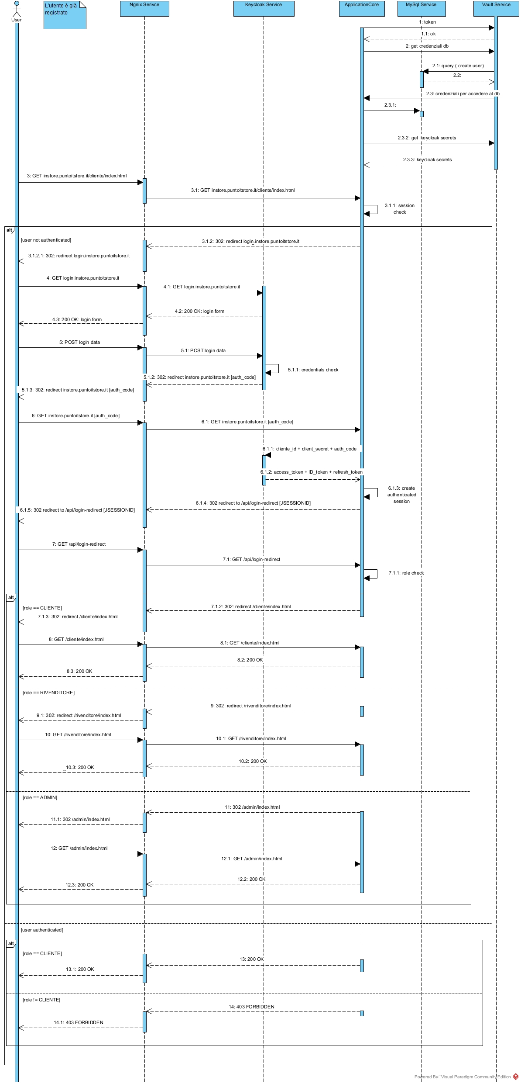

Slide 43
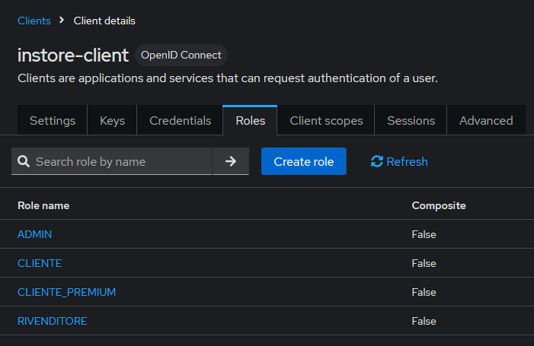
rbac
Keycloak permette di definire vari Realm, ovvero tenant separati al cui interno è possibile implementare sistemi IAM per applicativi differenti.
Il tool consente di implementare un controllo degli accessi basato su ruoli (RBAC).
Dati i requisiti della web-app, sono stati implementati 4 ruoli differenti:
CLIENTE
RIVENDITORE
CLIENTE_PREMIUM
ADMIN
Ogni CLIENTE_PREMIUM possiede anche il ruolo di CLIENTE, in quanto deve avere accesso ai privilegi di entrambi i ruoli.

Slide 44
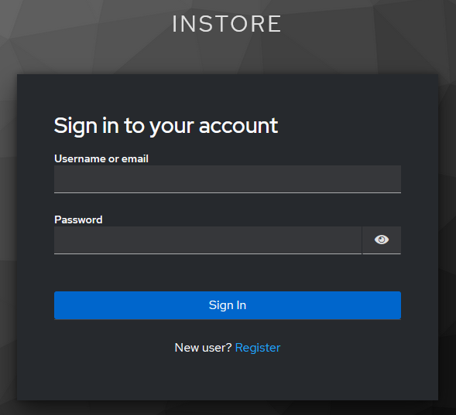
Login
Per l’autenticazione si è utilizzato il protocollo OpenID Connect. Esso si integra perfettamente con lo stack OAuth 2.0, e prevede lo scambio di token in formato JSON (JWT).
In seguito al login dell’utente, l’authorization server rilascia oltre che l’access token anche l’ID token, contenente tutta una serie di informazioni (claims) sull’utente in questione.
Il meccanismo di login prevede:
Multi-Factor Authentication (MFA): password + OTP
Integrazione con altri Identity Provider che supportano OpenID Connect

Slide 45
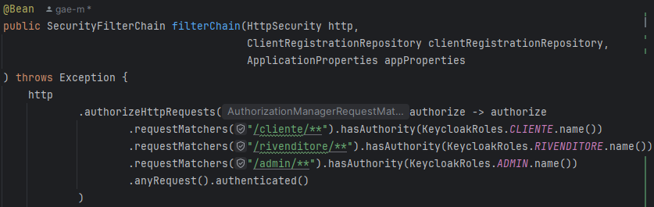
Spring security
I servizi di Keycloak si integrano con il modulo Spring Security di Spring. Per permettere tale integrazione sono definiti dei Bean ad-hoc nel file SecurityConfig.java, che implementano le seguenti funzionalità:
Configurazione del client OAuth 2.0
Configurazione del server Keycloak come servizio di autenticazione
Mapping dei ruoli di Keycloak sulle Authority di Spring Security
Definizione delle policy di accesso alle risorse HTTP dell’application server

Slide 46
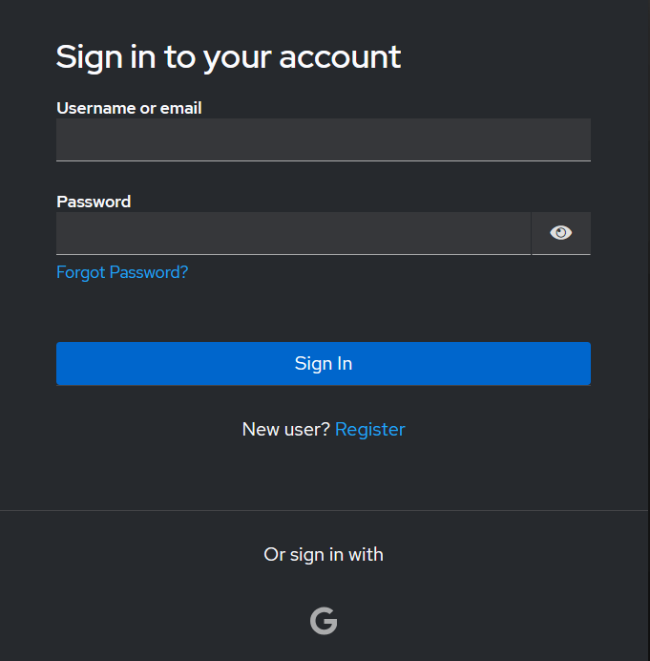
AC-2(1): AUTOMATED SYSTEM ACCOUNT MANAGEMENT (1/2)
Supportare la gestione degli account di sistema utilizzando meccanismi automatizzati definiti dall'organizzazione.
Tutti gli utenti possono accedere al sistema tramite un’interfaccia di login gestita da Keycloak.
È stato definita un’interfaccia di registrazione per consentire ad utenti CLIENTE e RIVENDITORE di registrarsi autonomamente sul sistema. Ciò non è consentito all’utente ADMIN, il quale deve essere registrato manualmente dall’amministratore di sistema.
L’utente ADMIN, attraverso la propria dashboard, può abilitare o disabilitare gli altri account registrati sul sistema.

Slide 47
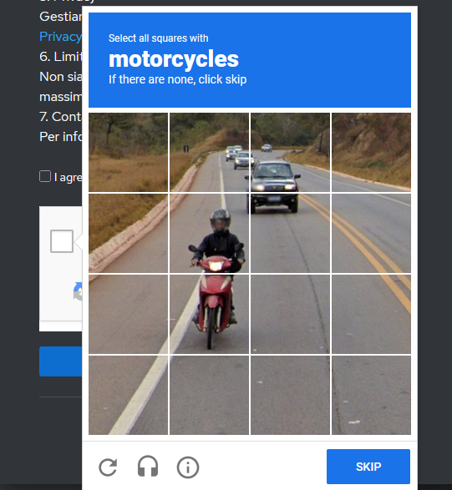
AC-2(1): AUTOMATED SYSTEM ACCOUNT MANAGEMENT (2/2)
Supportare la gestione degli account di sistema utilizzando meccanismi automatizzati definiti dall'organizzazione.
Dato che l’operazione di registrazione di un nuovo utente è un’operazione critica, per migliorarne la sicurezza è stato aggiunto il controllo del CAPTCHA (Completely Automated Public Turing test to tell Computers and Humans Apart).
Tale controllo permette di proteggersi da attacchi di brute force, ed evitare la creazione di account fasulli all’interno del sistema.
Il controllo CAPTCHA consiste nel proporre una sfida all’utente teoricamente risolvibile solo da un utente umano, e non da una macchina. In tal modo ci si assicura che bot automatizzati non siano in grado di creare account sul sistema.
I più recenti controlli CAPTCHA non si basano su una challenge, ma sul monitoraggio del comportamento dell’utente durante la navigazione.

Slide 48
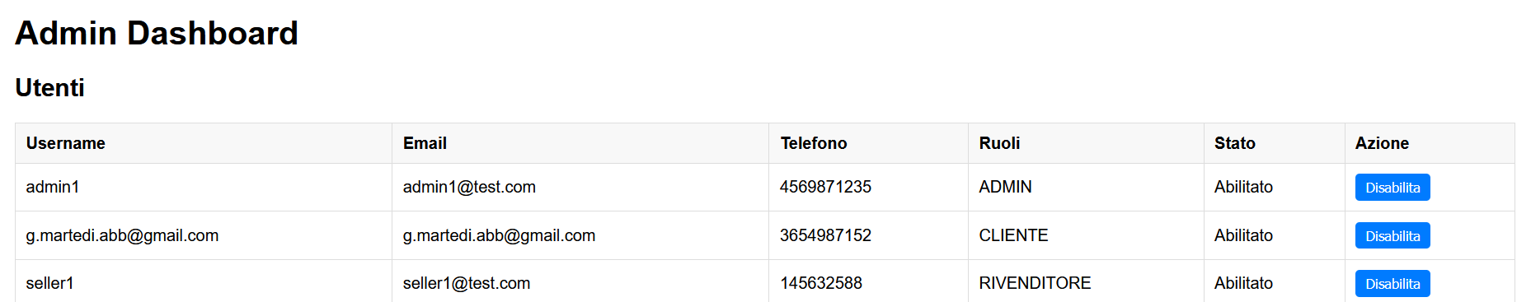
AC-2(3): DISABLE ACCOUNTS
Disattivare gli account entro un periodo di tempo definito, quando gli account:
Sono scaduti;
Non sono più associati a un utente o a un individuo;
Violano le policy organizzative;
Sono stati inattivi per un certo periodo di tempo.
Ogni account può essere disabilitato dalla dashboard dell’ADMIN, o dall’interfaccia di controllo di Keycloak.

Slide 49
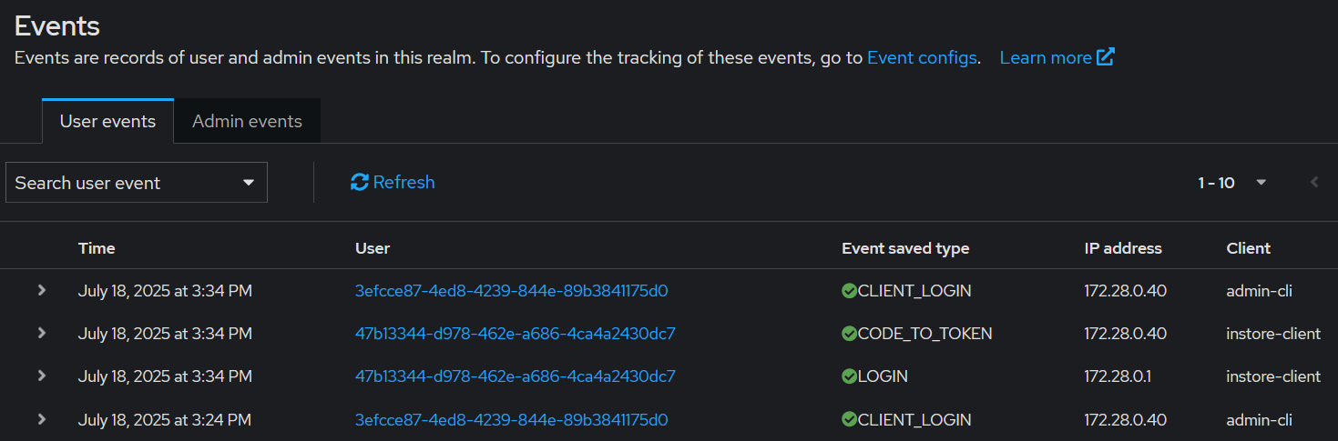
Ac-2(4): AUTOMATED AUDIT ACTIONS
Auditing automatico relativo alla creazione, modifica e cancellazione degli account
Il sistema di monitoraggio degli eventi di Keycloak consente di tenere traccia delle operazioni relative all’account management.

Slide 50
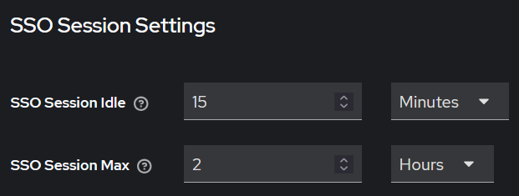
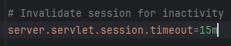
AC-2(5): INACTIVITY LOGOUT
Logout automatico degli utenti dopo un periodo di inattività.
Su Keycloak è stato configurato il tempo massimo di inattività dopo il quale invalidare una sessione pari a 15 minuti.
Inoltre ogni sessione ha un tempo massimo di vita di 2 ore.
Tali controlli consentono di invalidare la sessione lato client (browser).
Per essere sicuri di invalidare la sessione anche lato application-server, si è replicato lo stesso controllo lato Spring Boot all’interno dell’application.properties

Slide 51
Ac-2(13): DISABLE ACCOUNTS FOR HIGH-RISK INDIVIDUALS
Disabilitare gli utenti entro un certo periodo di tempo quando si presenta un rischio significativo per l’organizzazione
Tale responsabilità è demandata all’ADMIN del sistema, che è in grado dalla propria dashboard di disabilitare tempestivamente l’account di qualsiasi utente.

Slide 52
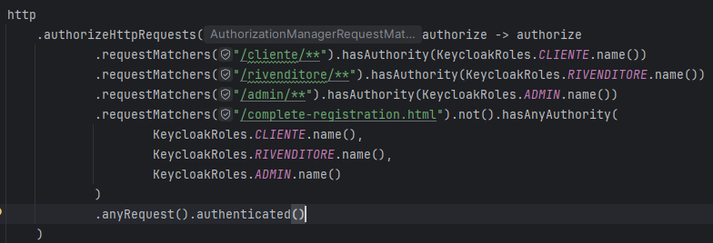
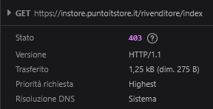
AC-3: Access Enforcement
Effettuare l'enforcement delle autorizzazioni approvate per l' accesso logico alle informazioni e alle risorse del sistema in conformità alle policy di controllo degli accessi applicabili.
Le policy di controllo accessi regolano l’accesso tra le entità o soggetti attivi (utenti, processi) ed entità passive come dispositivi, file o risorse. Per fare l’enforcement di tali policy si è adoperato l’IAM Keycloak integrandolo opportunamente con il modulo Spring Security di Spring Boot lato back-end per consentire l’accesso alle API definite solo agli utenti con uno specifico ruolo.
Se un utente tenta di accedere ad una risorsa protetta non disponibile per il suo ruolo, il sistema impedisce l’accesso ed inoltra all’utente una risposta HTTP di errore 403: Forbidden.

Slide 53
AC-3: Access Enforcement
Effettuare l'enforcement delle autorizzazioni approvate per l' accesso logico alle informazioni e alle risorse del sistema in conformità alle policy di controllo degli accessi applicabili.
Oltre alle policy di accesso per gli utenti del sistema, sono state definite anche le policy di accesso per l’amministratore di sistema ai vari servizi (Keycloak, MySQL, Vault, DigitalOcean) e anche tra i servizi stessi. La web-app di Spring Boot per svolgere le proprie funzioni, ha bisogno ad esempio di accedere a Vault tramite un token di accesso, o a MySQL tramite un coppia di credenziali (username e password).
L’enforcement di tali policy di accesso è demandato ai servizi stessi.

Slide 54
AC-3(7): ROLE-BASED ACCESS CONTROL
Applicare una role-based access control policy per determinati soggetti e/o oggetti, e controllare l'accesso in base a ruoli definiti dall'organizzazione.
Utilizzando l’IAM Keycloak si è implementata una policy per gli accessi role-based (RBAC), andando a definire 4 ruoli differenti, con diversi tipi di privilegi:
CLIENTE
CLIENTE_PREMIUM
RIVENDITORE
ADMIN

Slide 55
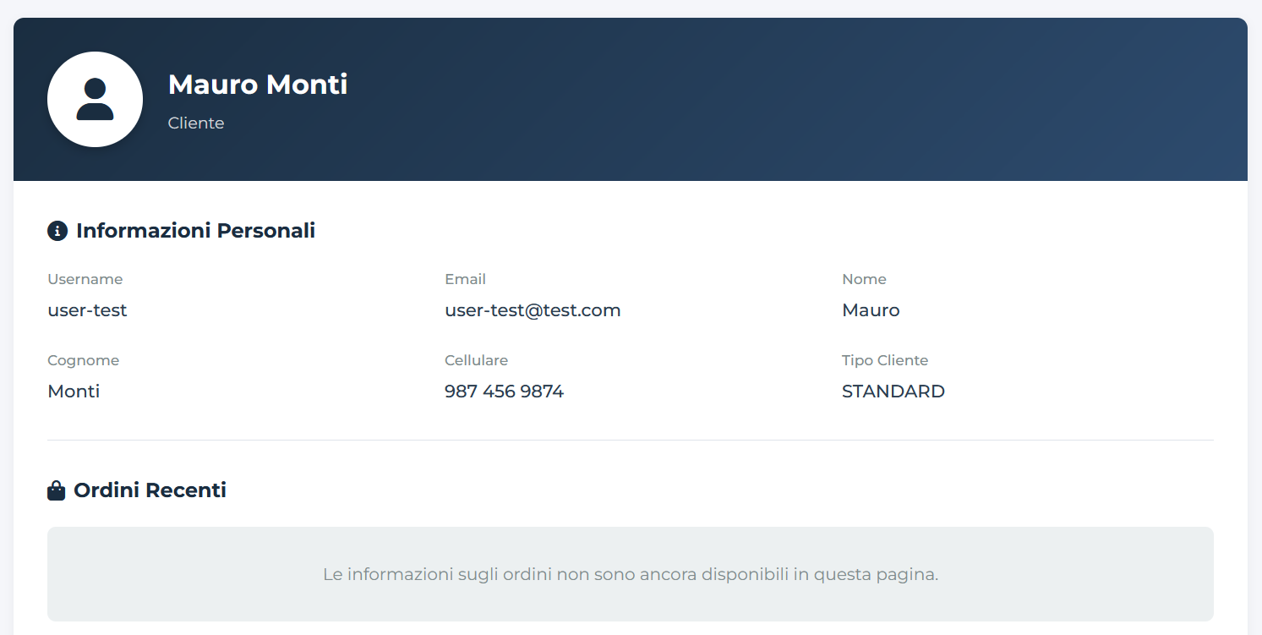
Ac-3(14): INDIVIDUAL ACCESS
Fornire meccanismi definiti dall'organizzazione per consentire agli utenti di avere accesso alle proprie informazioni personali.
Ad ogni utente del sistema è consentito accedere ad una pagina web in cui visualizzare le proprie informazioni personali.

Slide 56
Ac-4:INFORMATION FLOW ENFORCEMENT (1/2)
Applicare meccanismi di autorizzazioni approvate per controllare il flusso di informazioni all'interno del sistema e tra sistemi connessi in base a politiche di controllo del flusso di informazioni definite dall'organizzazione.
Il controllo sul flusso di informazioni regola dove le informazioni possono viaggiare all'interno di un sistema e tra i sistemi. Le restrizioni sul controllo del flusso includono il blocco del traffico esterno che sostiene di provenire dall'interno dell'organizzazione, impedire che le informazioni vengano trasmesse in chiaro su Internet, limitare le richieste web che non provengono dal server proxy web interno e limitare i trasferimenti di informazioni tra le organizzazioni.
Tale controllo è implementato adoperando il protocollo TLS per trasmettere le informazioni in maniera crittografata sia verso l’esterno del sistema, che tra i componenti interni del sistema.
Inoltre sono stati implementati un firewall esterno ed un firewall interno per limitare il traffico indesiderato, ed avere maggior controllo sui flussi di informazione.

Slide 57
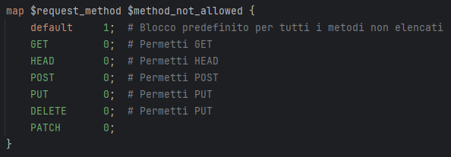
Ac-4:INFORMATION FLOW ENFORCEMENT (2/2)
Applicare meccanismi di autorizzazioni approvate per controllare il flusso di informazioni all'interno del sistema e tra sistemi connessi in base a politiche di controllo del flusso di informazioni definite dall'organizzazione.
Si è configurato il proxy server NGINX per redirigere tutto il traffico non sicuro in arrivo sulla porta 80 (HTTP) verso la porta 443 (HTTPS).
Inoltre, il web-proxy NGINX esegue un controllo sulle richieste HTTP in ingresso, filtrando le richieste che utilizzano metodi al di fuori di quelli consentiti.

Slide 58
AC-5: SEPARATION OF DUTIES (1/3)
Identificare e documentare le responsabilità dei vari utenti che richiedono di essere separate;
Definire le autorizzazioni di accesso per garantire la separazione delle responsabilità.
All’interno del sistema sono stati individuati due ruoli di business, che sono CLIENTE e RIVENDITORE, che eseguono due set di operazioni distinti, come definito nei requisiti. Inoltre è stato definito un ruolo di gestione, ovvero l’ADMIN, che non rientra nelle logiche di business, ma serve a garantire una corretta gestione del sistema. Infine, per rispondere all’esigenza di avere un cliente con una serie di vantaggi speciali (es. uno sconto sugli acquisti), è stato implementato il ruolo di CLIENTE_PREMIUM, ottenibile dagli utenti di tipo CLIENTE a seguito di una sottoscrizione ad un programma fedeltà.
La definizione dei ruoli e la politica RBAC per gli accessi sono stati ottenuti tramite l’opportuna configurazione di Keycloak.

Slide 59
AC-5: SEPARATION OF DUTIES (2/3)
Identificare e documentare le responsabilità dei vari utenti che richiedono di essere separate;
Definire le autorizzazioni di accesso per garantire la separazione delle responsabilità.
L’accesso sicuro alle risorse del sistema (API) è stato implementato tramite delle policy di sicurezza role-based messe in atto del modulo Spring Security di Spring Boot.

Slide 60
AC-5: SEPARATION OF DUTIES (3/3)
Identificare e documentare le responsabilità dei vari utenti che richiedono di essere separate;
Definire le autorizzazioni di accesso per garantire la separazione delle responsabilità.
Inoltre, la web-app di Spring Boot utilizza due client OAuth differenti per interfacciarsi con il server di Keycloak.
Un client serve per implementare i controlli di accesso per la logica di business, quindi per le operazioni eseguite da clienti e rivenditori.
L’altro client serve per fornire all’admin l’accesso ai meccanismi di gestione degli account di Keycloak.
I due client Keycloak possiedono livelli di privilegio differenti.
Spring web-app
Keycloak Server
OAuth2.0 Client
instore-client
OAuth2.0 Client
admin-cli

Slide 61
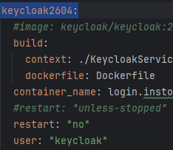
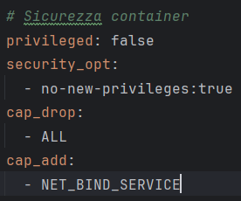
AC-6: LEAST PRIVILEGE (1/3)
Applicare il principio del privilegio minimo, consentendo solo agli utenti necessari (o ai processi che agiscono per loro conto) la possibilità di operare con un livello di privilegio non più alto di quello necessario a compiere le funzioni di business o organizzative.
Tutte le Linux capabilities predefinite sono state rimosse, limitando fortemente l’accesso del container alle funzioni di sistema e riducendo così l’impatto di eventuali compromissioni. Sono state poi aggiunte solo le capability strettamente necessarie per il funzionamento dei servizi, come l’ascolto di NGINX sulle porte 80 e 443. Questo approccio consente un controllo granulare dei privilegi assegnati al container.
Inoltre, il container viene eseguito con un utente non-root, minimizzando ulteriormente i rischi in caso di attacchi. L'opzione security_opt: no-new-privileges:true impedisce ai processi all'interno del container di acquisire nuovi privilegi, anche in caso di exploit, proteggendo il sistema host da escalation di privilegi.
Solo le directory essenziali sono montate all’interno del container, con permessi restrittivi, per limitare al massimo l’accesso al filesystem dell’host anche in caso di compromissione.

Slide 62
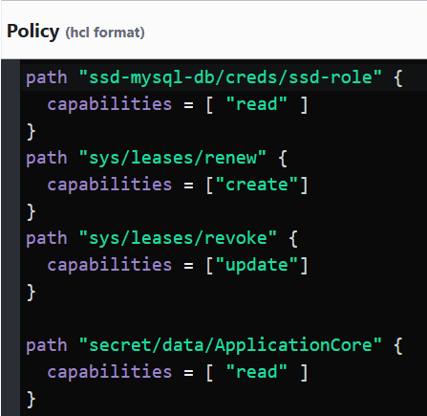
AC-6: LEAST PRIVILEGE (2/3)
Applicare il principio del privilegio minimo, consentendo solo agli utenti necessari (o ai processi che agiscono per loro conto) la possibilità di operare con un livello di privilegio non più alto di quello necessario a compiere le funzioni di business o organizzative.
Per interfacciarsi con Vault, il backend di Spring Boot utilizza un token di accesso a cui sono associati solo i privilegi minimi necessari al suo corretto funzionamento.
La policy di sicurezza sul token di accesso da consegnare ai microservizi, nel nostro caso, permette:
la lettura delle credenziali di accesso al database,
il rinnovo e la revoca dei lease
la lettura dei segreti conservati come coppia chiave/valore
Un lease è un metadato associato a ogni segreto dinamico o token di autenticazione, conserva informazioni come ID, TTL, rinnovabilità e altro. Allo scadere del TTL il segreto viene revocato automaticamente e se serve tenerlo attivo più a lungo, si può rinnovare. La revoca e il rinnovo può essere gestita da apposite API.

Slide 63
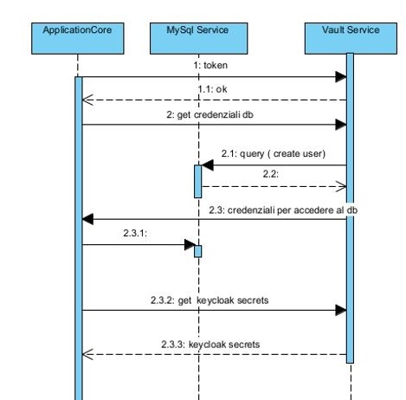
AC-6: LEAST PRIVILEGE (3/3)
Applicare il principio del privilegio minimo, consentendo solo agli utenti necessari (o ai processi che agiscono per loro conto) la possibilità di operare con un livello di privilegio non più alto di quello necessario a compiere le funzioni di business o organizzative.
Per ogni servizio ne faccia richiesta, Vault è in grado di generare credenziali di accesso temporanee al database MySQL, a cui sono associati solo i GRANT strettamente necessari a tale servizio per operare correttamente sulle tabelle del DB.
Affinché Vault rilasci le credenziali temporanee al database, è necessario che il servizio che ne faccia richiesta si autentichi presso Vault, ad esempio utilizzando il proprio token di accesso.

Slide 64
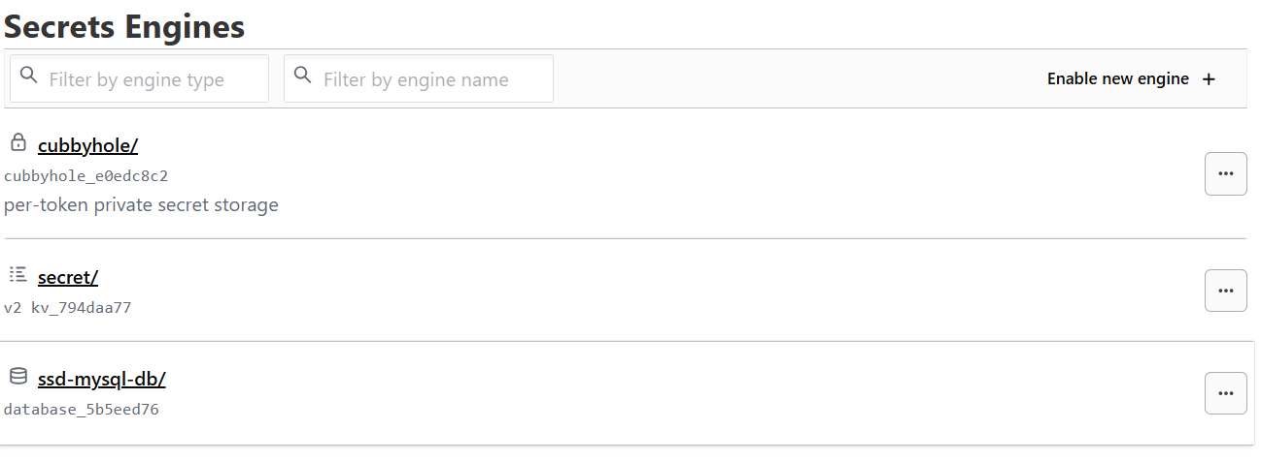
VAULT: Secret engine
L’architettura di Vault è un’architettura a plug-in. In particolare, i secret engine sono dei built-in plug-in che hanno il compito di archiviare, generare o crittografare dati di diverse tipologie.
Nel nostro caso sono stati impiegati due tipi di secret engine diversi:
KV secret engine, permette di memorizzare coppie chiave-valore cifrate
Database secret engine, permette di generare credenziali dinamiche temporanee per database

Slide 65
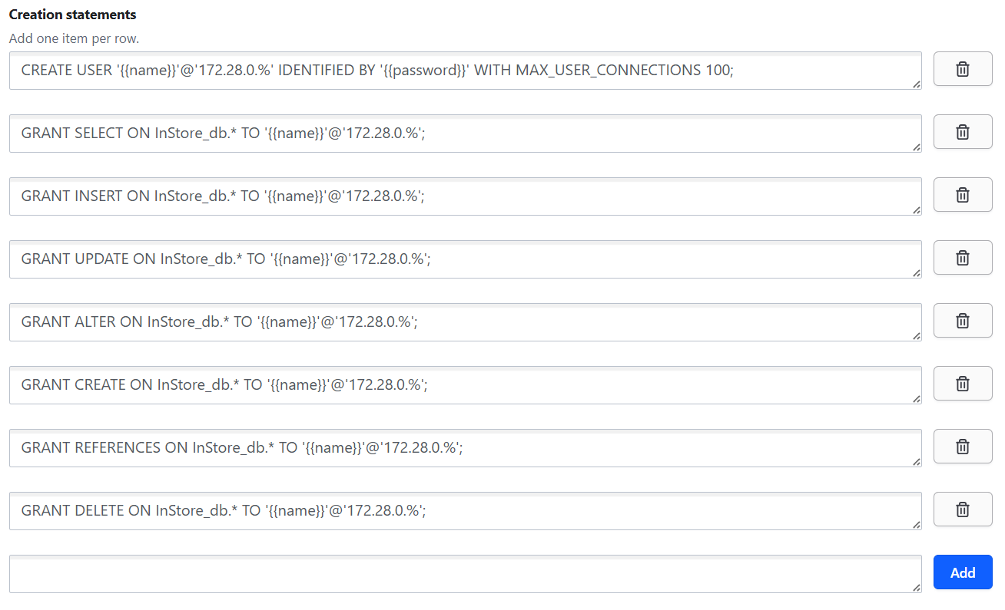
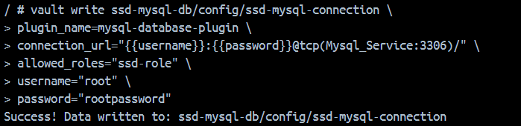
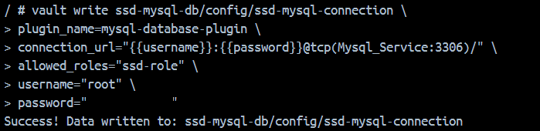


VAULT: Database secret engine
Abilitazione del secret engine
/ # vault secrets enable ssd-mysql-db
Success! Enabled the database secrets engine at: ssd-mysql-db/
Configurazione del corretto plug-in e delle informazioni di connessione col database
Configurazione del ruolo, che mappa un nome in Vault a un set di creation statement per la creazione di credenziali nel database
Generazione di nuove credenziali, basate sul ruolo

Slide 66




Vault: Kv secret engine
Il KV secret engine permette di memorizzare coppie chiave-valore nello storage di Vault grazie ad apposite CLI oppure semplicemente da UI.
GET client-secret
APP
client-secret
Tale secret engine ci permetterà quindi di accedere a queste coppie chiave/valore in maniera protetta e sicura mediante apposite API o CLI.

Slide 67
AC-6(1): AUTHORIZE ACCESS TO SECURITY FUNCTIONS
Autorizzare l’accesso per determinati ruoli a funzioni o informazioni relative alla sicurezza.
L’accesso a funzioni e informazioni relative alla sicurezza quali: gestione degli account, impostazione dei firewall, gestione dell’infrastruttura cloud, accesso ai segreti custoditi in Vault, … è riservato agli sviluppatori e agli amministratori del sistema, tramite le dashboard dei vari servizi quali Keycloak, DigitalOcean e Vault.
AC-6(2): NON-PRIVILEGED ACCESS FOR NONSECURITY FUNCTIONS
Richiedere che gli utenti privilegiati utilizzino account non-privilegiati per accedere a funzionalità non relative alla sicurezza.
L’utente admin non può accedere alle funzionalità di business riservate ai clienti o ai rivenditori, a meno di eseguire il login con un account CLIENTE o RIVENDITORE.

Slide 68

AC-6(5): privileged accounts
Restringere gli account privilegiati a personale o utenti esclusivi.
Solo l’utente con il ruolo di ADMIN ha accesso alla funzione privilegiata di abilitazione o disabilitazione degli account del sistema.
AC-6(9): LOG USE OF PRIVILEGED FUNCTIONS
Eseguire il log dell’esecuzione di funzionalità privilegiate.
Le operazioni di gestione degli account del sistema sono loggate da Keycloak, e consultabili nella sua dashboard.
Le modifiche all’infrastruttura cloud sono monitorate da DigitalOcean e visionabili accedendo al suo pannello di controllo.

Slide 69
AC-6(10): PROHIBIT NON-PRIVILEGED USERS FROM EXECUTING PRIVILEGED FUNCTIONS
Impedire agli utenti non privilegiati di eseguire funzioni privilegiate.
L’accesso alle funzionalità privilegiate è impedito ai ruoli non-privilegiati tramite le policy di accesso alle API role-based, di cui il modulo Spring Security ne fa l’enforcement.

Slide 70

AC-7:UNSUCCESSFUL LOGON ATTEMPTS
Applicare un limite di tentativi di accesso non validi consecutivi da parte di un utente durante un periodo di tempo definito dall'organizzazione;
Estromettere automaticamente un account per un certo periodo di tempo se il massimo numero di tentativi di login viene superato.
Tramite Keycloak è stato impostato un limite massimo ai tentativi di accesso falliti pari a 5. In caso tale limite venga superato l’account interessato viene bloccato per 5 minuti. Se l’evento si ripete, il tempo di attesa aumenta con incrementi di 5 minuti, fino ad un tempo massimo di 30 minuti.
Come protezione contro attacchi brute force è anche impostato un limite di 500ms tra un tentativo di login e il successivo. In caso tale limite venga oltrepassato, l’account viene temporaneamente bloccato per 5 minuti.

Slide 71

AC-8: SYSTEM USE NOTIFICATION
Mostrare messaggio o banner di notifica sull'uso del sistema agli utenti prima di concedere l'accesso al sistema, fornendo avvisi sulla privacy e sulla sicurezza in linea con leggi, ordini esecutivi, direttive, regolamenti, politiche, standard e linee guida applicabili. Informare inoltre che l'utilizzo del sistema può essere monitorato, registrato e soggetto a revisione.
Mantenere il messaggio di notifica o il banner sullo schermo fino a quando gli utenti non riconoscono e accettano le condizioni di utilizzo.
Al momento della registrazione, agli utenti sono mostrati i termini e le condizioni per l’utilizzo del sistema. Per poter procedere con la registrazione è necessario accettare tali termini.

Slide 72

AC-10: CONCURRENT SESSION CONTROL
Definire un limite al numero di sessioni simultanee consentite per ciascun account o categoria di account, in conformità ai parametri stabiliti dall'organizzazione.
In Keycloak è stato configurato pari a uno il numero di sessioni concorrenti consentite a ciascun utente sul sistema.
Inoltre, anche il servizio MySQL implementa un controllo sul massimo numero di sessioni concorrenti aperte verso il database, tramite i parametri:
max_connections (connessioni totali)
max_user_connections (connessioni per utente)
All’interno del servizio NGINX viene definito un limite massimo al numero di connessioni simultanee consentite tramite l’opzione worker_connections.

Slide 73
AC-12: SESSION TERMINATION
Le sessioni utente devono essere terminate automaticamente al verificarsi di condizioni o eventi stabiliti dall'organizzazione.
La sessione utente può terminare per varie motivazioni:
L’utente esegue il logout
L’utente è inattivo per più di 15 minuti
Viene superato il limite di vita massimo di una sessione pari a 2 ore
Un account CLIENTE o RIVENDITORE viene disabilitato dall’utente ADMIN
Una qualsiasi sessione può essere terminata dal pannello di controllo di Keycloak

Slide 74


AC-12(1): user-initiated logouts
Fornire all’utente la capacità di eseguire il logout per sessioni avviate da esso.
Ad ogni utente del sistema del sistema è fornita la funzione di logout, a seguito della quale viene invalidata la sessione utente.
A seguito del logout, l’application server invalida la sessione utente e notifica il server di Keycloak tramite l’endpoint del backchannel-logout, in modo tale anche il Keycloak server possa invalidare la sessione utente e i token associati.

Slide 75
AC-14: PERMITTED ACTIONS WITHOUT IDENTIFICATION OR AUTHENTICATION
Individuare le azioni che gli utenti possono compiere sul sistema senza necessità di identificazione o autenticazione, in coerenza con la missione e le funzioni aziendali dell’organizzazione.
Documentare nel piano di sicurezza del sistema le azioni consentite agli utenti senza identificazione o autenticazione, fornendo una motivazione che ne giustifichi l’autorizzazione
Nessuna operazione sul sistema è consentita senza autenticazione.
Un utente non autenticato può unicamente:
Eseguire il login
Eseguire la registrazione
Qualunque tentativo di accesso alle API protette senza autenticazione sarà bloccato, e sarà eseguito un redirect della connessione verso la pagina di login.

Slide 76
AC-17: REMOTE ACCESS
Stabilire e documentare le restrizioni d'uso, i requisiti di configurazione/connessione e le linee guida per l'implementazione per ciascun tipo di accesso remoto consentito;
Autorizzare ciascun tipo di accesso remoto al sistema prima di consentire tali connessioni.
È possibile accedere al sistema da remoto in 3 modi diversi:
In HTTPS al dominio instore.puntoitstore.it per gli utenti del sistema
In HTTPS al dominio login.instore.puntoitstore.it per accedere al pannello di controllo del server Keycloak (riservato agli amministratori)
In SSH all’indirizzo IP del web server per avere accesso all’intero sistema (riservato agli amministratori)

Slide 77
AC-17(1): monitoring and control
Impiegare meccanismi automatizzati per monitorare e controllare i metodi di accesso remoto.
Gli accessi alla web-app e al pannello di controllo di Keycloak in HTTPS sono monitorati tramite il logging di Keycloak.
AC-17(2):PROTECTION OF CONFIDENTIALITY AND INTEGRITY USING ENCRYPTION
Implementare meccanismi crittografici per proteggere la riservatezza e l'integrità delle sessioni di accesso remoto.
L’utilizzo dei protocolli HTTPS e SSH per l’accesso remoto garantiscono confidenzialità e integrità delle sessioni remote.

Slide 78
AC-17(3): MANAGED ACCESS CONTROL POINTS
Instradare gli accessi remoti attraverso punti di controllo degli accessi di rete autorizzati e gestiti.
Tutte le richieste HTTP/HTTPS verso il sistema sono ricevute dal reverse-proxy NGINX, che provvede a smistarle verso i servizi interni opportuni (la wep-app Spring o il server Keycloak).
NGINX monitora il traffico in ingresso, implementando contromisure verso attacchi DoS, evitando l’utilizzo di metodi HTTP non ammessi e dirottando tutte le richieste non sicure sul porto 80 vero il porto 443.
AC-17(4): PRIVILEGED COMMANDS AND ACCESS
Autorizzare l'esecuzione di comandi privilegiati e l'accesso alle informazioni rilevanti per la sicurezza tramite accesso remoto solo in un formato che fornisca prove verificabili e per esigenze documentate.
L’accesso remoto a funzionalità/informazioni di sicurezza avviene solo in HTTPS verso il pannello di controllo di Keycloak o in SSH verso il web server, per avere accesso ad un terminale sulla macchina. Entrambi i metodi di accesso sono noti, documentati e necessari per una corretta gestione del web server da parte dell’amministratore.

Slide 79
access control Family
Controlli non applicabili
Controlli mancanti per il livello medium
AC-11: DEVICE LOCK
AC-18: WIRELESS ACCESS
AC-19: ACCESS CONTROL FOR MOBILE DEVICES
AC-20: USE OF EXTERNAL SYSTEMS
AC-21: INFORMATION SHARING
AC-22: PUBLICLY ACCESSIBLE CONTENT
AC-2(2): ACCOUNT MANAGEMENT | AUTOMATED TEMPORARY AND EMERGENCY ACCOUNT MANAGEMENT
AC-6(7): LEAST PRIVILEGE | REVIEW OF USER PRIVILEGES

Slide 80
CONFIGURATION MANAGEMENT

Slide 81
CONFIGURATION MANAGEMENT
La famiglia di controlli CM (Configuration Management) garantisce una gestione strutturata e sicura delle configurazioni di sistema. Supervisiona le modifiche, preserva l’integrità delle baseline di sicurezza e limita le funzionalità ai soli elementi necessari. Questo contribuisce a ridurre la superficie di attacco, prevenire configurazioni rischiose e agevolare un rapido ripristino, rafforzando la postura complessiva di sicurezza informatica.

Slide 82


CM-5: ACCESS RESTRICTIONS FOR CHANGE
Definire, documentare, approvare e applicare le restrizioni di accesso fisico e logico associate alle modifiche del sistema.
L’accesso al droplet di Digital Ocean tramite chiave SSH è riservato esclusivamente agli amministratori di sistema, i quali sono autorizzati a gestire l'infrastruttura e i servizi a livello operativo.
L’interazione con il repository GitHub, inclusa la possibilità di apportare modifiche al codice sorgente, è limitata ai soli sviluppatori del sistema, che dispongono delle necessarie autorizzazioni per effettuare commit, push e pull request secondo le procedure di sviluppo stabilite.

Slide 83

CM-7: LEAST FUNCTIONALITY (1/4)
Configurare il sistema per fornire solo capacità essenziali per la missione definite dall'organizzazione;
Proibire o limitare l'uso di funzioni, porte, protocolli, software e/o servizi non richiesti.
Ogni servizio del sistema è configurato secondo il principio del minimo privilegio, limitandosi all’esecuzione dei soli componenti essenziali.
Questa strategia riduce significativamente la superficie d’attacco e contribuisce a mitigare eventuali vulnerabilità.
L’utilizzo di container non privilegiati limita l’accesso a funzionalità kernel non necessarie, rafforzando l’isolamento e proteggendo il sistema da escalation di privilegi.
Ogni servizio è in esecuzione nel proprio container in modalità non-root.

Slide 84



CM-7: LEAST FUNCTIONALITY (2/4)
Le reti sono configurate in modo esplicito, evitando le impostazioni predefinite spesso meno sicure, per garantire un controllo rigoroso e sicuro sul routing e sugli accessi tra container, minimizzando i rischi di esposizione e attacchi laterali.
Solo i volumi strettamente necessari sono montati in modalità read-only, impedendo qualsiasi modifica non autorizzata a file di configurazione e dati sensibili, assicurando l’integrità e la riservatezza delle informazioni.

Slide 85

CM-7: LEAST FUNCTIONALITY (3/4)
Tramite il firewall implementato dal servizio di cloud-hosting, l'esposizione verso l'esterno è limitata esclusivamente alle porte essenziali per il funzionamento dei servizi: SSH (porta 22), HTTP (porta 80) e HTTPS (porta 443), riducendo così la superficie di attacco e migliorando la sicurezza complessiva della macchina virtuale.

Slide 86

CM-7: LEAST FUNCTIONALITY (4/4)
NGINX è configurato per esporre verso l’esterno solo i servizi richiesti, ossia:
La web-application (ovviamente)
Il server Keycloak per l’autenticazione degli utenti
Il pannello di controllo di Keycloak per l’amministratore di sistema
Tutti i restanti servizi (MySQL, Vault) sono resi inaccessibili da remoto dal proxy.

Slide 87

CM-7(6): CONFINED ENVIRONMENTS WITH LIMITED PRIVILEGES (1/2)
Richiedere che il software venga eseguito in un ambiente fisico o virtuale confinato, con privilegi limitati.
I servizi del sistema vengono eseguiti all’interno di container isolati, ciascuno dotato di un ambiente indipendente e avviato in modalità non-root, senza privilegi in modo tale da minimizzare la superficie di attacco.
La sicurezza segue un principio di deny-by-default, con una rimozione completa delle capability (cap_drop: ALL) abilitando solo le funzionalità necessarie.
Sono implementati rigorosi controlli di accesso, con parametri privileged: false e no-new-privileges: true, oltre a limiti sulle risorse per prevenire attacchi di tipo DoS.
I volumi sono montati in sola lettura per prevenire modifiche non autorizzate, mentre il networking è isolato tramite una rete Docker dedicata, riducendo il rischio di accessi indesiderati.
Il sistema garantisce inoltre logging persistente con volumi dedicati e meccanismi di rotazione automatica per assicurare la tracciabilità degli eventi.

Slide 88

CM-7(6): CONFINED ENVIRONMENTS WITH LIMITED PRIVILEGES (2/2)

Slide 89
Configuration management
Controlli non applicabili
Controlli mancanti per il livello medium
CM-2: BASELINE CONFIGURATION
CM-4: IMPACT ANALYSES
CM-8: SYSTEM COMPONENT INVENTORY
CM-10: SOFTWARE USAGE RESTRICTIONS
CM-11: USER-INSTALLED SOFTWARE
CM-3: CONFIGURATION CHANGE CONTROL
CM-7(1): LEAST FUNCTIONALITY | PERIODIC REVIEW
CM-7(2): LEAST FUNCTIONALITY | PREVENT PROGRAM EXECUTION
CM-7(5): LEAST FUNCTIONALITY | AUTHORIZED SOFTWARE
CM-9: CONFIGURATION MANAGEMENT PLAN
CM-12: INFORMATION LOCATION

Slide 90
CONTINGENCY PLANNING

Slide 91
CONTINGENCY PLANNING
La famiglia di controlli CP(Contingency Planning) si occupa della pianificazione e gestione della continuità operativa in caso di interruzioni, trasformando potenziali crisi in situazioni gestibili. Questi controlli garantiscono la prosecuzione delle attività, riducono l’impatto degli eventi critici, favoriscono il rapido recupero e proteggono i dati con strategie di backup efficaci, assicurando la resilienza organizzativa.

Slide 92


CP-9: SYSTEM BACKUP
Eseguire backup delle informazioni a livello utente con una data frequenza;
Eseguire backup delle informazioni a livello di sistema contenute nel sistema;
Eseguire backup della documentazione di sistema, inclusa la documentazione relativa alla sicurezza e alla privacy;
Proteggere la riservatezza, l'integrità e la disponibilità delle informazioni di backup.
È previsto un backup automatico settimanale dell’intero volume della VM, comprensivo di dati e configurazioni, archiviato in un repository sicuro, protetto tramite crittografia e meccanismi di autenticazione. I backup sono conservati per 30 giorni e poi eliminati in modo sicuro, in conformità alle policy di retention e alle best practice di sicurezza.

Slide 93

CP-10: SYSTEM RECOVERY AND RECONSTITUTION
Prevedere il recupero e la ricostituzione del sistema a uno stato conosciuto entro [Assegnazione: periodo di tempo definito dall'organizzazione coerente con gli obiettivi di tempo di recupero e punto di recupero] dopo un'interruzione, compromissione o guasto.
In caso di malfunzionamento, il sistema viene ripristinato recuperando l’ultimo backup. Una volta completato il ripristino, l’infrastruttura containerizzata viene riavviata con docker-compose up.

Slide 94

CP-10(2):TRANSACTION RECOVERY
Implementare il recupero delle transazioni per sistemi che si basano sulle transazioni.
L’annotazione @Transactional garantisce l’esecuzione atomica delle operazioni critiche, con rollback automatico in caso di errori per evitare dati parziali o corrotti. Ciò tutela l’integrità del sistema, riduce il rischio di perdita o accessi impropri ai dati rafforzando la resilienza e l’affidabilità complessiva del sistema.

Slide 95
CONTINGENCY PLAN
Controlli non applicabili
Controlli mancanti per il livello medium
CP-2: CONTINGENCY PLAN
CP-3: CONTINGENCY TRAINING
CP-4: CONTINGENCY PLAN TESTING
CP-6: ALTERNATE STORAGE SITE
CP-7: ALTERANTE PROCESSING SITE
CP-8: TELECOMMUNICATIONS SERVICES
CP-9(1): SYSTEM BACKUP | TESTING FOR RELIABILITY AND INTEGRITY
CP-9(8): SYSTEM BACKUP | CRYPTOGRAPHIC PROTECTION

Slide 96
System And Communications ProtectioN

Slide 97
System And Communications ProtectioN
La famiglia di controlli SC (System and Communications Protection) stabilisce misure tecniche per proteggere l'integrità, la disponibilità e la riservatezza delle informazioni. Include la sicurezza dei sistemi, la crittografia delle comunicazioni, la gestione dei dati e la resilienza contro minacce, creando un ambiente digitale sicuro e affidabile.

Slide 98
SC-2: SEPARATION OF SYSTEM AND USER FUNCTIONALITY
Separare le funzionalità utente, inclusi i servizi dell'interfaccia utente, dalla funzionalità di gestione del sistema.
La separazione tra funzionalità utente e funzionalità di sistema è garantita sia a livello architetturale, attraverso la distribuzione modulare dei componenti in diversi container Docker, sia a livello logico, mediante l’assegnazione di ruoli distinti (cliente, rivenditore e admin). Le operazioni di gestione del sistema sono riservate esclusivamente a figure amministrative autorizzate, mentre agli utenti finali sono assegnati solo i permessi strettamente necessari allo svolgimento delle loro attività.

Slide 99
SC-4: INFORMATION IN SHARED SYSTEM RESOURCES
Prevenire il trasferimento non autorizzato e non intenzionale di informazioni tramite risorse di sistema condivise.
L’accesso alle risorse condivise di sistema è gestito tramite un controllo degli accessi basato sui ruoli (RBAC), implementato con Keycloak. Gli utenti possono accedere solo alle informazioni per cui sono autorizzati.

Slide 100


SC-5: DENIAL-OF-SERVICE PROTECTION (1/2)
Limitare o proteggersi dagli effetti indesiderati causati da attacchi DoS impiegando adeguate contromisure.
La piattaforma cloud (DigitalOcean) implementa dei controlli di rete a livello 3 e 4 dello stack ISO/OSI per mitigare attacchi DDOS come UDP floods, ICMP floods, TCP floods, SYN floods, BGP attacks, e ping-of-death attacks.
L’utilizzo del’ API Gateway Nginx come unico punto di accesso per l’applicazione, ci ha permesso di configurare quest’ultimo in modo da limitare il numero di richieste in un determinato lasso di tempo effettuabili da un singolo utente. In questo modo si mitiga il rischio di attacchi di tipo DoS.
MySQL è stato configurato con meccanismi di rate limiting e throttling per le connessioni. Questi controlli limitano il numero di connessioni simultanee e la durata delle query, contribuendo a proteggere il database da sovraccarichi e attacchi DoS.

Slide 101

SC-5: DENIAL-OF-SERVICE PROTECTION (2/2)
Lo script bash per l’attivazione del firewall interno implementa il modulo limit di iptables per contrastare attacchi DoS, limitando le connessioni HTTP e HTTPS a 25 richieste al minuto, con un burst iniziale di 100, e registrando tutte quelle che rientrano nei limiti, su entrambe le porte 80 e 443.

Slide 102

SC-6: RESOURCE AVAILABILITY
Garantire la disponibilità delle risorse limitando il loro uso tramite priorità, quote o regole specifiche, per evitare che attività meno importanti compromettano quelle critiche
DigitalOcean impone limiti sull'utilizzo di CPU, memoria e banda di rete delle macchine virtuali (Droplet) tramite risorse condivise e throttling automatico. Queste misure riducono il rischio che attività eccessive o anomale compromettano la disponibilità delle risorse di sistema. Inoltre ciascun Container vengono assegnate risorse computazionali definite, come limiti di CPU e memoria, per prevenire il consumo eccessivo delle risorse di sistema. Vengono inoltre imposti limiti al numero massimo di processi (nproc) e di file descriptor aperti (nofile), al fine di evitare esaurimenti causati da malfunzionamenti applicativi o comportamenti anomali.

Slide 103
SC-7: BOUNDARY PROTECTION (1/3)
Il sistema deve:
Monitorare e controllare le comunicazione al confine del sistema e ai principali confini interni del sistema.
Implementare sottoreti per componenti di sistema accessibili al pubblico che sono logicamente separate dalle reti interne.
Connettersi a reti o sistemi esterni attraverso interfacce gestite da dispositivi di protezione dei confini disposti secondo un'architettura di sicurezza organizzativa.

Slide 104


SC-7: BOUNDARY PROTECTION (2/3)
Tra i vari servizi viene implementata una rete privata che incanala i dati in modo sicuro e strutturato. Il traffico su questa rete è gestito da un firewall interno, che definisce e controlla le regole di instradamento, autorizzando i flussi di dati verso i rispettivi servizi.
Tra le misure di protezione perimetrale è stato configurato anche un firewall a livello di infrastruttura cloud tramite i servizi offerti da DigitalOcean. Questo firewall consente di definire regole granulari per il traffico in ingresso, permettendo solo le connessioni su porte specifiche da IP autorizzati.
Nginx è configurato per bloccare tutti i metodi HTTP non autorizzati, tramite una maschera (map). Questo limita il traffico solo ai metodi necessari, riducendo la superficie di attacco e proteggendo il perimetro della rete. Inoltre forza tutte le richieste HTTP verso HTTPS, favorendone quindi la crittografia.

Slide 105


SC-7: BOUNDARY PROTECTION (3/3)
Firewall - DigitalOcean
Firewall interno

Slide 106
SC-7(3): ACCESS POINTS
Limitare il numero di connessioni di rete esterne al sistema.
Sono le stesse contromisure implementate nel controllo SC-5, dove Nginx limitava il traffico di rete applicatando regole limit_req e limit_conn per mitigare attacchi DoS e limitare l’abuso di risorse tramite connessioni simultanee o richieste elevate.
SC-7(5): DENY BY DEFAULT — ALLOW BY EXCEPTION
Impedire di default qualsiasi tentativo di comunicazione e consenti il traffico mediante la definizione di eccezioni.
Come già presentato, è stato configurato anche un firewall a livello di infrastruttura cloud tramite i servizi offerti da DigitalOcean. Grazie al firewall sarà possibile impedire qualsiasi tentativo di comunicazione con la macchina che non rispetti le regole da noi definite.

Slide 107
SC-7(8): ROUTE TRAFFIC TO AUTHENTICATED PROXY SERVERS
Instradare il traffico dall’interno all’esterno, e viceversa, mediante l’utilizzo di proxy server autenticati, posti in corrispondenza delle interfacce.
Nginx svolge il ruolo di reverse proxy, fungendo da intermediario tra i client e i server applicativi. In questo modo, tutte le richieste vengono indirizzate a un unico punto di accesso, che provvede a smistarle al servizio backend appropriato.
SC-7(12): HOST-BASED PROTECTION
Applicare meccanismi di protezione host-based definiti dall’organizzazione su componenti di sistema interni.
l firewall interno alla rete, tramite specifiche regole iptables, regola il traffico in ingresso e in uscita tra i vari servizi, consentendo esclusivamente connessioni dirette verso indirizzi IP e porte previamente autorizzati.

Slide 108

SC-8: TRANSMISSION CONFIDENTIALITY AND INTEGRITY
Proteggere la confidenzialità e l’integrità delle informazioni trasmesse.
Come suggerisce l’enhancement 1, è stato adottato TLS per garantire la cifratura e la firma digitale di tutte le informazioni scambiate sia all'interno che all'esterno della rete, assicurando protezione contro intercettazioni e manomissioni. Inoltre sono stati implementati cookie configurati con attributi Secure, SameSite e HttpOnly, rafforzando la sicurezza delle sessioni utente contro accessi non autorizzati e attacchi come il cross-site scripting (XSS), con un approccio completo alla protezione dei dati trasmessi.

Slide 109

SC-10: NETWORK DISCONNECT
Chiudere la connessione di rete associata a una sessione di comunicazione al termine della sessione o dopo un periodo di inattività stabilito dall'organizzazione.
Il framework SpringBoot, utilizzato per il backend, si occupa di terminare automaticamente le sessioni di comunicazione al momento del logout o dopo un periodo di inattività, configurabile nel file application.properties. In più Nginx è stato configurato con un keepalive_timeout, chiudendo le connessioni inattive dopo un intervallo di tempo scelto, garantendo la de-allocazione delle connessioni TCP/IP in conformità con i requisiti organizzativi.

Slide 110

SC-12:CRYPTOGRAPHIC KEY ESTABLISHMENT AND MANAGEMENT
Stabilire e gestire le chiavi crittografiche, nel caso in cui venga impiegata la crittografia all’interno del sistema, in accordo con i requisiti di gestione delle chiavi definiti dall’organizzazione riguardanti generazione, distribuzione, conservazione, accesso e distruzione delle chiavi.
Le chiavi ed i certificati, per garantire il funzionamento di TLS, vengono gestiti e protetti dal modulo software certbot. L’accesso a questi ultimi viene realizzato condividendo un’area di memoria tra i vari servizi e certbot, salvati su di un volume crittografato a riposo.

Slide 111

Let's Encrypt è un'autorità di certificazione (CA) che offre certificati (X.509)SSL/TLS gratuiti per la crittografia del traffico web.
L’obiettivo di Let’s Encrypt e il protocollo ACME è quello di consentire di configurare un server HTTPS e di ottenere automaticamente un certificato di fiducia, senza alcun intervento umano.
L'organizzazione fornisce strumenti software, come Certbot, che semplificano l'installazione e la gestione dei certificati SSL/TLS.
Inoltre, i certificati Let's Encrypt sono validi per un breve periodo di tempo (90giorni), incoraggiando l'uso delle pratiche di rinnovo automatico.

Slide 112

Catene di FIDUCIA
CA Radice (Root CA) Le CA radice sono la base della fiducia. Non emettono certificati direttamente ma delegano il compito alle CA intermedie. Let's Encrypt utilizza due radici:
ISRG Root X1 (RSA 4096) – valida fino al 2030
ISRG Root X2 (ECDSA P-384) – valida fino al 2035
CA Intermedie (Subordinate) Let's Encrypt gestisce 4 CA intermedie attive:
ECDSA: E5, E6 (firmati sia da X1 che da X2)
RSA: R10, R11 (firmati solo da X1) Sono responsabili dell’emissione diretta dei certificati per i sottoscrittori.

Slide 113
Catene di FIDUCIA
Quando un client ACME scarica un certificato, riceve anche una catena
(Certificato finale → Intermedio → Radice). Questa catena garantisce che i browser possano validare la firma del certificato senza dover scaricare ulteriori certificati intermedi.
In alcuni casi esistono più catene valide per lo stesso certificato, specialmente se un intermediario è firmato in modo incrociato (cioè collegato a più radici). Questo permette ai gestori dei siti web di scegliere la catena più adatta alle proprie esigenze (compatibilità vs. efficienza).
I certifcati RSA hanno una sola catena disponibile
CERTIFICATO RSA→ Intermedio(R10 o R11) → ISRG Root X1
I certifcati ECDSA hanno due catene disponibili
CERTIFICATO ECDSA→ Intermedio(E5 o E6) → ISRG Root X1
CERTIFICATO ECDSA→ Intermedio(E5 o E6) → ISRG Root X2

Slide 114

Certbot & Let’s Encrypt
Certbot e Let’s Encrypt si integrano tramite il protocollo ACME, in modo da poter automatizzare la gestione dei certificati digitali tra le autorità di certificazione e i server.
Certbot automatizza richiesta, installazione e rinnovo dei certificati.
Let’s Encrypt offre certificati SSL/TLS gratuiti per un web più sicuro
Ci sono due fasi per questo processo:
Prima di tutto l’agente dimostra alla CA che il server web controlla un dominio.
L’agente, può richiedere, rinnovare e revocare i certificati per quel dominio.

Slide 115


Validazione del dominio
Let’s Encrypt verifica l’identità dell’amministratore di un dominio utilizzando un meccanismo basato sulla crittografia a chiave pubblica. Quando un client (ad esempio Certbot) si connette per la prima volta a Let’s Encrypt, genera una coppia di chiavi: una pubblica e una privata. Questa coppia viene utilizzata per dimostrare che il richiedente ha il controllo effettivo su uno o più domini per cui sta richiedendo un certificato SSL

Slide 116
La CA Let’s Encrypt esaminerà il nome di dominio richiesto e emetterà una o più sfide. Ci sono tre modi che l’agente può utilizzare per dimostrare il controllo del dominio
HTTP-01
DNS-01
TLS-ALPN-01
Aggiungere una risorsa HTTP sotto un URI noto
Aggiungere un record DNS al dominio in questione.
Serve un certificato specifico durante un handshake TLS sulla porta 443 utilizzando l'estensione ALPN.
Insieme alle sfide che vengono mandate per verificarne la validità del possesso del dominio, la CA Let’s Encrypt fornisce anche una nonce che l’agente deve firmare con la sua chiave privata per dimostrare che controlla la coppia di chiavi.

Slide 117

Quando il client ha completato tutti i passaggi richiesti, comunica alla CA di essere pronto a completare la convalida. La CA, a questo punto, deve verificare che tutte le sfide siano state correttamente soddisfatte. Se la firma sulla nonce risulta valida e le sfide sono superate con successo, l'agente identificato dalla chiave pubblica è autorizzato a gestire i certificati per il dominio specificato.
L’agente identificato dalla chiave pubblica è autorizzato alla gestione dei certificati.
Una volta che l’agente dispone di una coppia di chiavi autorizzata, richiedere, rinnovare o revocare certificati diventa un processo semplice: basta inviare i relativi messaggi di gestione e firmarli con la coppia di chiavi autorizzata.

Slide 118

Per ottenere un certificato per un dominio, il client genera una Certificate Signing Request (CSR) in formato PKCS#10, chiedendo alla CA Let’s Encrypt di emettere un certificato per il dominio ‘example.com’ utilizzando una specifica chiave pubblica.
La CSR è firmata con la chiave privata corrispondente a quella pubblica indicata.
Inoltre, il client firma l'intera CSR con la chiave autorizzata per il dominio ‘example.com’, così Let’s Encrypt può verificare che la richiesta provenga da un'entità autorizzata.
Una volta ricevuta la richiesta, la CA Let’s Encrypt verifica entrambe le firme. Se la verifica ha esito positivo, rilascia un certificato per il dominio 'example.com', utilizzando la chiave pubblica contenuta nel CSR, e lo invia al client.

Slide 119

La procedura di revoca segue un meccanismo analogo. L’agente firma la richiesta di revoca utilizzando la coppia di chiavi autorizzata per ‘example.com’, e Let’s Encrypt verifica che tale richiesta sia effettivamente legittima. Se la verifica ha esito positivo, la CA pubblica le informazioni relative alla revoca attraverso i consueti canali, come OCSP, in modo che le parti affidabili, come i browser, siano informate e possano rifiutare il certificato revocato.

Slide 120

EMISSIONE CERTIFICATO PER IL DOMINIO INSTORE

Slide 121

EMISSIONE CERTIFICATI PER INSTORE
Per garantire l’attendibilità, è stata adottata la seguente soluzione, replicando il medesimo processo di emissione dei certificati utilizzato per il dominio principale. Ogni container è stato configurato come un sottodominio indipendente e successivamente registrato sulla piattaforma Register. I certificati SSL sono stati poi generati tramite Certbot, assicurando la validazione e la cifratura delle comunicazioni per ogni singolo container

Slide 122


SC-13:CRYPTOGRAPHIC PROTECTION
Determinare gli ambiti di impiego della crittografia e specificare, per ogni utilizzo, i tipi di crittografia.
Per la crittografia delle comunicazioni sono stati impiegati i protocolli crittografici TLS 1.2 e TLS 1.3 e cifrari crittografici conformi agli standard.
Inoltre, l'inizializzazione di Vault richiede l'unsealing, attraverso l'algoritmo Shamir ed i contenuti negli engine sono cifrati con AES-256-GCM.
È stata effettuata anche una verifica, lanciando il comando per ogni container: openssl s_client -connect «nome_container:porto»

Slide 123


VAULT: inizializzazione
SEAL / UNSEAL
SHAMIR SEALS
Al primo avvio di Vault si trova in un stato «sealed», ciò significa che può accedere allo storage fisico ma non decifrare i dati.
L'unsealing è il processo per ottenere la root key a partire dalle unseal keys, generate dall’algoritmo noto come Shamir's Secret Sharing. La root key è utilizzata per decrittografare e quindi leggere l’ encryption key, ovvero la chiave che Vault utilizza per cifrare i dati.
Invece di distribuire un’unica unseal key, Vault la divide in più pezzi (key shares) usando l’algoritmo Shamir’s Secret Sharing. Per eseguire l’unseal di Vault, è necessario fornire un numero minimo di queste quote (key threshold, nel nostro caso 2 su 5).
Una volta ricostruita la unseal key, Vault la usa per decifrare la root key e completare il processo di unseal.

Slide 124

SC-17: PUBLIC KEY INFRASTRUCTURE CERTIFICATES
Emettere certificati a chiave pubblica in base a politiche definite dall’organizzazione oppure ottenere certificati a chiave pubblica da un fornitore approvato.
Come già descritto precedentemente, l'applicazione comunica con Let's Encrypt, una Certification Authority, con la quale, dopo essersi correttamente identificati, offre un certificato digitale.

Slide 125
SC-18: MOBILE CODE
Definire il codice mobile accettabile, inaccettabile e le tecnologie del codice mobile.
Definire le restrizioni sull'uso e le linee guida per l'implementazione di codice mobile accettabile.
Autorizzare, monitorare e controllare l'uso del codice mobile all'interno del sistema
«Per codice mobile si intende un qualsiasi programma, una applicazione o un contenuto che può essere inviato attraverso la rete con l’obiettivo di essere eseguito su un sistema remoto.»
L'applicazione è stata sviluppata con il framework Spring Boot, attraverso il quale è stata opportunamente configurata una classe SecurityConfig.java su cui sono stati utilizzati dei metodi per non accettare codice mobile dall'esterno, andando a modificare le Content Security Policy (CSP). In particolare, la configurazione permette all'applicazione di essere resistente ad attacchi di tipo Cross Site Scripting (XSS).

Slide 126


Content Security Policy
Il Content Security Policy (CSP) è una funzionalità di sicurezza che consente di controllare le risorse che il browser può caricare ed eseguire su una pagina web.
Il CSP funziona come una whitelist che specifica da quali domini è permesso caricare script, immagini, fogli di stile e altri tipi di contenuti.

Slide 127

SC-23: SESSION AUTHENTICITY
Proteggere l'autenticità delle sessioni di comunicazione.
L’utilizzo di TLS, e quindi dei certificati a chiave pubblica, garantisce l’autenticazione del server e previene gli attacchi di tipo man-in-the-middle. Inoltre i token di accesso associati ad una sessione sono gestiti e validati in automatico da Keycloak. Ciò mitiga il rischio di attacchi di session-hijacking.
SC-23(1):INVALIDATE SESSION IDENTIFIERS AT LOGOUT
Annullare gli identificatori di sessione al momento del logout dell'utente o alla cessazione di altre sessioni.
A seguito di un logout, la sessione viene invalidata e il cookie JSESSIONID viene cancellato.

Slide 128

SC-28:PROTECTION OF INFORMATION AT REST
Proteggere la confidenzialità e l’integrità delle informazioni nello stato di riposo definite dall’organizzazione
In Keycloak vengono memorizzati solo gli hash delle password utente per preservarne la confidenzialità.
SC-28(1):CRYPTOGRAPHIC PROTECTION
Applicare meccanismi crittografici per proteggere, da divulgazione e alterazione non autorizzate, le informazioni a riposo sui componenti del sistema o supporti specificati dall'organizzazione.
I dati funzionali, presenti sul database di MySQL, vengono crittografati a riposo mediante il component_keyring_file.
Le credenziali di accesso al database MySQL e i segreti (memorizzati come coppia chiave-valore) utilizzati da Spring Boot, sono protetti mediante i secret engine di Vault.
La sicurezza a riposo di file sensibili (chiavi privati dei certificati, chiave di crittografia del db mysql, env file) è garantita, mediante il meccanismo di creazione di volumi crittografati offerto da DigitalOcean.
Configurazione: component_keyring_file

Slide 129


SC-28(2):OFFLINE STORAGE
Spostare le informazioni indicate dall'organizzazione dallo storage online ad uno offline in un luogo sicuro
Informazioni sensibili come certificati, chiavi private e segreti sono stati evitati di caricare sul repository di GitHub. Se il caricamento è necessario, è stata utilizzata la funzionalità dei secret di GitHub.
Secrets GitHub
GitHub Action: deploy.yml

Slide 130
SC-39 : PROCESS ISOLATION
Mantenere un dominio d’esecuzione diverso per ogni processo che esegue all’interno del sistema.
I processi in esecuzione nel sistema sono isolati in container Docker distinti, ciascuno dei quali opera in un ambiente dedicato. La comunicazione tra di essi avviene unicamente attraverso interfacce ben definite e controllate, assicurando un elevato livello di separazione e sicurezza.
Le risorse di sistema, in particolare la CPU e memoria, vengono distribuite in modo bilanciato tra i container attivi, evitando che un singolo processo possa monopolizzarle e compromettere le prestazioni complessive.
Tutte le capabilities predefinite di Linux sono state rimosse, riducendo al minimo le funzionalità accessibili ai container e limitando i possibili danni in caso di compromissione.

Slide 131
SYSTEM AND COMMUNICATIONS PROTECTION
Controlli non applicabili
Controlli mancanti per il livello medium
SC-15: COLLABORATIVE COMPUTING DEVICES AND APPLICATIONS
SC-20: SECURE NAME/ADDRESS RESOLUTION SERVICE (AUTHORITATIVE SOURCE)
SC 21: SECURE NAME/ADDRESS RESOLUTION SERVICE (RECURSIVE OR CACHING RESOLVER)
SC 22: ARCHITECTURE AND PROVISIONING FOR NAME/ADDRESS RESOLUTION SERVICE

Slide 132
IDENTIFICATION AND AUTHENTICATION

Slide 133
IDENTIFICATION AND AUTHENTICATION
La famiglia di controlli IA(Identification and Authentication) si occupa della verifica dell’identità di utenti, processi e dispositivi prima dell’accesso ai sistemi, instaurando una fiducia digitale solida. Include meccanismi sicuri di identificazione, autenticazione multi-fattore e gestione delle credenziali, prevenendo accessi non autorizzati e rafforzando il perimetro di sicurezza.

Slide 134

IA2: IDENTIFICATION AND AUTHENTICATION (ORGANIZATIONAL USERS)
Identificare e autenticare in modo univoco gli utenti organizzativi e associare la loro identità ai processi che agiscono per loro conto.
Il sistema di identificazione e autenticazione è stato implementato attraverso Keycloak, secondo il paradigma degli accessi basati sul ruolo (RBAC). Il sistema IAM implementa il protocollo OpenID Connect per l’autenticazione.
In ottemperanza al protocollo OAuth2.0, a seguito del login di un utente viene concessa al client OAuth in esecuzione sulla web-app l’autorizzazione ad accedere alle risorse di proprietà dell’utente per suo conto.

Slide 135

IA-2(1, 2): MULTI-FACTOR AUTHENTICATION TO (not) PRIVILEGED ACCOUNTS (1/2)
Implementa l'autenticazione a più fattori per l'accesso agli account privilegiati e/o non privilegiati.
Sia per gli utenti non privilegiati (clienti e rivenditori) che per quelli privilegiati (admin e amministratori di sistema) è stata implementata la Multi-Factor Authentication (MFA), richiedendo al momento del login una password e un codice OTP. Per poter configurare l’accesso tramite OTP, al momento della registrazione è richiesto all’utente di associare all’account un dispositivo su cui sia installata un’applicazione atta allo scopo come Microsoft Authenticator o Google Authenticator.
La MFA è richiesta sia per l’accesso alla web-app, sia per l’accesso dell’amministratore di sistema alla console remota di Keycloak.

Slide 136

IA2(1-2): MULTI-FACTOR AUTHENTICATION TO (not) PRIVILEGED ACCOUNTS (2/2)
L’ OTP è un codice pseudo-casuale generato utilizzando un algoritmo sicuro.
Le effettive caratteristiche possono essere configurate dalla console di Keycloak.

Slide 137

IA-2(8) ACCESS TO ACCOUNTS — REPLAY RESISTANT
Implementare meccanismi di autenticazione resistenti alla ripetizione per l’accesso ad account privilegiati e non privilegiati.
Le richieste di autenticazione OIDC sono messe al sicuro da attacchi di replay grazie all’utilizzo di nonce, ovvero valori univoci generati per ogni singola transazione. L’uso del nonce garantisce l’unicità della richiesta e ne impedisce il riutilizzo da parte di soggetti non autorizzati, evitando così la riproduzione fraudolenta di messaggi già trasmessi.

Slide 138
IA-4: Identifier Management
Gestire gli identificatori di sistema tramite:
Ricevere l'autorizzazione da ruoli definiti dall'organizzazione per assegnare un identificatore a individui, gruppi, ruoli, servizi o dispositivi.
Selezionare un identificatore che identifica un individuo, un gruppo, un ruolo, un servizio o un dispositivo;
Assegnare l'identificatore all'individuo, gruppo, ruolo, servizio o dispositivo previsto;
Prevenire il riutilizzo degli identificatori per un certo periodo di tempo definito dall’organizzazione.
La gestione dell'identità si basa sull'utilizzo degli ID Token conformi alle specifiche del protocollo OpenID Connect. Questi token, emessi da un Identity Provider al termine del processo di autenticazione, includono le claims sull'identità dell'utente codificate in formato JWT. I client possono verificarne l'autenticità e l'integrità, utilizzando tali informazioni in modo sicuro per autorizzare l'accesso alle risorse protette.

Slide 139
IA-4(4): Identify User Status
Gestire gli identificativi univoci in modo da associare ad ogni utente il proprio status individuale all’interno del sistema.
Al momento dell’autenticazione ad ogni utente è associato il proprio ruolo (CLIENTE, CLIENTE_PREMIUM, RIVENDITORE, ADMIN) all’interno del sistema tramite il rilascio dell’OIDC token.
IA-4(5): DYNAMIC MANAGEMENT
Gestire gli identificatori individuali in modo dinamico in conformità con la politica definita dall'organizzazione.
Gli identificativi utente, ovvero gli ID token rilasciati dall’identity provider nell’ambito del protocollo OIDC sono gestiti in maniera dinamica da Keycloak. Un nuovo token identificativo viene rilasciato ad ogni nuovo login da parte di un utente.
Vault genera in maniera dinamica le credenziali di accesso a MySQL per la web-app di Spring.

Slide 140
IA-4(6):CROSS-ORGANIZATION MANAGEMENT
Coordinarsi con le seguenti organizzazioni esterne per la gestione degli identificatori tra le organizzazioni: Google.
È stata integrata l’autenticazione tramite provider esterni quale Google, utilizzando OpenID Connect, per offrire accesso sicuro e conforme alle best practice nella gestione delle identità digitali.
IA-4(9):attribute maintenance and protection
Memorizzare gli attributi per ogni utente identificato in una struttura centrale e protetta.
Per ogni utente identificato, gli attributi contenuti nel proprio ID token sono memorizzati all’interno della sessione mantenuta da Spring e all’interno della sessione mantenuta da Keycloak.

Slide 141
IA-5: Authenticator Management
Gestire gli autenticatori di sistema in modo tale da:
Verificare, come parte della distribuzione iniziale degli autenticatori, l'identità dell'individuo, gruppo, ruolo, servizio o dispositivo che riceve l'autenticatore;
Stabilire il contenuto iniziale dell'autenticatore per tutti gli autenticatori emessi dall'organizzazione;
Garantire che gli autenticatori siano sufficientemente robusti per il loro uso previsto;
Stabilire e implementare procedure amministrative per la distribuzione iniziale degli autenticatori, per gli autenticatori persi, compromessi o danneggiati, e per la revoca degli autenticatori;
Cambiare gli autenticatori predefiniti prima del primo utilizzo;
Modificare o aggiornare gli autenticatori dopo un certo periodo di tempo o quando si verificano determinati eventi;
Proteggere il contenuto degli autenticatori da divulgazioni e modifiche non autorizzate;
Richiedere agli individui di adottare, e far sì che i dispositivi implementino, controlli specifici per proteggere gli autenticatori;
Cambiare gli autenticatori per gli account di gruppo o di ruolo quando cambia l'appartenenza a quegli account.

Slide 142
IA-5: Authenticator Management
La verifica dell’identità dell’utente avviene tramite la verifica dell’indirizzo email al momento della registrazione.
La password iniziale viene scelta dall’utente all’atto della registrazione. Solo nel caso dell’ADMIN tale password viene impostata ad un valore di default all’atto della creazione dell’account da parte dell’amministratore di sistema.
La robustezza degli autenticatori (password, OTP) è garantita dalla definizione di policy robuste per la loro generazione.
La distribuzione iniziale degli autenticatori ai nuovi utenti è automatica. Solo nel caso dell’utente ADMIN, sarà l’amministratore di sistema a recapitare le credenziali di accesso. Nel caso di autenticatori persi, compromessi o revocati, occorre contattare l’amministratore di sistema per il ripristino degli stessi.
Solo l’utente ADMIN accederà la prima volta con la password fornita dall’amministratore e dovrà modificarla al primo accesso.
Tra le policy per le password è stato definito un tempo di scadenza di 180 giorni, dopo i quali sarà necessario aggiornare l’autenticatore.
Gli autenticatori sono sempre trasmessi su canali crittografati per evitarne la divulgazione. Inoltre solo i digest delle password sono memorizzati da Keycloak, per evitare di salvare le password in chiaro.
Gli utenti utilizzano i propri dispositivi personali per l’autenticazione multi-fattore.
Al cambiare dell’admin o dell’amministratore di sistema si provvede a modificare gli autenticatori per i relativi account.

Slide 143
IA-5(1): PASSWORD-BASED AUTHENTICATION
Per l'autenticazione basata su password:
Mantenere un elenco di password comunemente usate, previste o compromesse e aggiornare l'elenco con una certa frequenza o quando si sospetta che le password dell'organizzazione siano state compromesse direttamente o indirettamente;
Verificare, quando gli utenti creano o aggiornano le password, che le password non siano presenti nell'elenco di password comunemente usate, previste o compromesse in IA-5(1)(a);
Trasmettere le password solo tramite canali protetti crittograficamente;
Memorizzare le password utilizzando una salted key derivation function approvata, preferibilmente utilizzando un keyed hash;
Richiedere la selezione immediata di una nuova password al momento del recupero dell'account;
Consentire la selezione da parte dell'utente di password lunghe o passphrase, includendo spazi e tutti i caratteri stampabili;
Utilizzare strumenti automatizzati per aiutare l'utente nella selezione di forti autenticatori di password;
Applicare determinate regole di composizione e complessità.

Slide 144


IA-5(1): PASSWORD-BASED AUTHENTICATION
Per rispettare i requisiti di sicurezza sulle password definiti dal controllo IA-5(1) sono state definite le seguenti password policy all’interno di Keycloak.

Slide 145
Ia-5(6):PROTECTION OF AUTHENTICATORS
Proteggi gli autenticatori in modo adeguato alla categoria di sicurezza delle informazioni a cui l'uso dell'autenticatore consente l'accesso.
Gli autenticatori (password, OTP) sono protetti:
a riposo, in quanto le password non sono memorizzate direttamente ma solo dopo essere passate attraverso una funzione di hash (argon2); i codici OTP invece non hanno bisogno di essere protetti a riposo, perché generati on-the-fly;
in transito, dato che essi sono sempre trasferiti su canali di comunicazione crittografati tramite TLS.
Ia-5(8): MULTIPLE SYSTEM ACCOUNTS
Implementare controlli di sicurezza per gestire il rischio di compromissione a causa di individui che utilizzano lo stesso account su più sistemi.
L’utilizzo di una one-time password come secondo fattore di autenticazione tutela il sistema nel caso in cui un utente utilizzi lo stesso account su più sistemi, e uno di questi venga compromesso.

Slide 146

Ia-5(9): FEDERATED CREDENTIAL MANAGEMENT
Utilizzare le seguenti organizzazioni esterne per federare le credenziali: Google.
Attraverso il protocollo OpenID Connect si è integrato nel sistema la possibilità per gli utenti di autenticarsi tramite Google, il quale funge da Identity Provider per Keycloak all’interno del protocollo.

Slide 147

IA-6: AUTHENTICATION FEEDBACK
Feedback poco chiaro delle informazioni di autenticazione durante il processo di autenticazione per proteggere le informazioni da possibili sfruttamenti e utilizzi da parte di individui non autorizzati.
Il campo password è oscurato durante il login.

Slide 148
Ia-9: service identification and authentication (1/2)
Identificare univocamente ed autenticare i servizi di sistema prima di stabilire delle comunicazioni tra essi e dispositivi, utenti o altri servizi.
Nel momento in cui un utente si collega in HTTPS alla web-application, il server si identifica presso il browser del client fornendo il proprio certificato digitale.
Inoltre, i vari servizi che compongono il sistema comunicano tra di loro sempre su connessioni HTTPS, autenticando i destinatari della connessione utilizzando i loro certificati.
Affinché la web-app di Spring possa eseguire delle query sulle tabelle del database MySQL, è necessario che questa si autentichi presso il db-server con un’utenza che possieda i privilegi necessari all’ApplicationCore di operare correttamente. Per implementare tale meccanismo di accesso si è sfruttato il secret engine di Vault, che consente di generare dinamicamente un utente presso il server MySQL, con tutti e soli i GRANT necessari, per poi inviare tali credenziali alla web-application. Tali set di credenziali sono temporanee, e il loro ciclo di vita viene gestito da Vault in maniera automatica.
Per far si che l’application server possa far richiesta di un set di credenziali temporanee, è necessario che questo si autentichi presso Vault. Per fare ciò il server di Spring presenta il proprio token di accesso, a cui sono associate le capability di cui esso è dotato all’interno del VaultService.

Slide 149
Ia-9: service identification and authentication (2/2)
Identificare univocamente ed autenticare i servizi di sistema prima di stabilire delle comunicazioni tra essi e dispositivi, utenti o altri servizi.
Un altro esempio di autenticazione tra servizi all’interno di Instore è l’autenticazone dei client OAuth2.0 in esecuzione all’interno della web-application presso il server Keycloak. Nell’ApplicationCore sono istanziati due client OAuth: instore-client e admin-cli.
Il primo si autentica con il meccanismo dell’authorization-code, ovvero al momento dell’autenticazione fornisce al server OAuth tre elementi chiave: client_id, client_secret e authorization_code. L’ultimo di questi è ottenuto a seguito dell’autenticazione del resource-owner di cui il client vuole fare le veci all’interno del sistema.
Il secondo client invece si autentica attraverso il meccanismo delle client credentials, fornendo quindi all’authorization server solo client_id e client_secret. In questo caso il client accede al sistema nelle veci di un resource-owner fittizio che prende il nome di service account. In particolare, il client admin-cli a seguito dell’accesso ottiene le autorizzazioni di admin sul realm Instore presso il Keycloak server.
Lo stesso meccanismo di autenticazione basato sul client credential flow è utilizzato dal client OAuth di Paypal per autenticarsi presso il server remoto.

Slide 150

IA-11: RE-AUTHENTICATION
L’organizzazione può richiedere una nuova autenticazione agli individui in determinate situazioni, come quando avviene un cambiamento del ruolo, degli autenticatori o delle credenziali, quando cambiano le policy di sicurezza, dopo un tempo fissato o periodicamente
All’utente è richiesto di re-autenticarsi:
In seguito ad un logout
Allo scadere della sessione per inattività (15 min) o per superamento del tempo massimo (2 ore)
Alla chiusura e riapertura del browser

Slide 151
IDENTIFICATION AND AUTHENTICATION
Controlli non applicabili
Controlli mancanti per il livello medium
IA-2(12): IDENTIFICATION AND AUTHENTICATION (ORGANIZATIONAL USERS) | ACCEPTANCE OF PIV CREDENTIALS
IA-3: DEVICE IDENTIFICATION AND AUTHENTICATION
IA-8(4): IDENTIFICATION AND AUTHENTICATION (NON-ORGANIZATIONAL USERS) | USE OF DEFINED PROFILES
IA-5(2): AUTHENTICATOR MANAGEMENT | PUBLIC KEY-BASED AUTHENTICATION
IA-12: IDENTITY PROOFING

Slide 152
ASSESSMENT, AUTHORIZATION AND MONITORINg

Slide 153
ASSESSMENT, AUTHORIZATION AND MONITORING
La famiglia di controlli CA (Assessment, Authorization and Monitoring) si focalizza sulla verifica dell’efficacia dei controlli di sicurezza e sull’autorizzazione dei sistemi. Attraverso test, valutazioni e monitoraggi continui, consente di validare le difese adottate, rilevare vulnerabilità e migliorare costantemente la postura di sicurezza.

Slide 154
CA-3: INFORMATION EXCHANGE
Approvare e gestire lo scambio di informazioni tra il sistema e altri sistemi utilizzando [Selezione (uno o più): accordi di sicurezza per l'interconnessione; accordi di sicurezza per lo scambio di informazioni; protocolli d'intesa o accordo; accordi sui livelli di servizio; accordi tra utenti; accordi di riservatezza; [Assegnazione: tipo di accordo definito dall'organizzazione];
Documentare, come parte di ciascun accordo di scambio, le caratteristiche dell'interfaccia, i requisiti di sicurezza e privacy, i controlli e le responsabilità per ciascun sistema, e il livello di impatto delle informazioni comunicate;
Esaminare e aggiornare i suddetti accordi con una determinata frequenza.
Lo scambio di informazioni tra componenti interni al sistema, incluso il profilo di sicurezza delle interfacce e la natura dei dati scambiati, è rappresentato nel threat model del sistema.
Per quanto riguarda lo scambio di informazioni con sistemi esterni ci sono i dati sensibili ottenuti da Google in seguito all'autenticazione esterna. Tale scambio avviene nella cornice del protocollo OpenID Connect, ed è l'utente stesso ad autorizzare lo scambio di informazioni sensibili durante il processo di login presso Google.

Slide 155
CA-9: INTERNAL SYSTEM CONNECTIONS
Autorizzare le connessioni interne tra componenti del sistema;
Documentare, per ciascuna connessione interna, le caratteristiche dell'interfaccia, i requisiti di sicurezza e privacy e la natura delle informazioni comunicate;
Terminare le connessioni di sistema interne al verificarsi di determinate condizioni;
Rivedere con una data frequenza la necessità di ciascuna connessione interna.
Le connessioni tra i vari componenti del sistema, le caratteristiche delle loro interfacce in termini di requisiti di privacy e sicurezza, e la natura delle informazioni scambiate, sono tutte documentate nel threat model del sistema.

Slide 156
ASSESSMENT, AUTHORIZATION AND MONITORING
Controlli non applicabili
Controlli mancanti per il livello medium
CA-2: CONTROL ASSESSMENTS
CA-5: PLAN OF ACTION AND MILESTONES
CA-6: AUTHORIZATION
CA-7: CONTINUOUS MONITORING

Slide 157
SUPPLY CHAIN RISK MANAGEMENT

Slide 158
SUPPLY CHAIN RISK MANAGEMENT
La famiglia di controlli SR (Supply Chain Risk Management) gestisce i rischi legati a fornitori e catena di fornitura tecnologica. Riconoscendo che la sicurezza dipende anche dai partner esterni, questi controlli permettono di valutare e monitorare i fornitori, applicare misure di protezione lungo l’intera filiera, diversificare le fonti e mitigare rischi sistemici, creando un ecosistema aziendale più sicuro e affidabile

Slide 159
Sr-3: SUPPLY CHAIN CONTROLS AND PROCESSES (1/4)
Stabilire uno o più processi per individuare e gestire le vulnerabilità o le carenze negli elementi e nei processi della catena di fornitura del sistema o componente di sistema definito dall'organizzazione, in collaborazione con il personale della catena di fornitura designato dall'organizzazione;
Applicare i controlli definiti dall'organizzazione per mitigare i rischi della supply chain relativi al sistema, al componente del sistema o al servizio, al fine di limitare i danni o le conseguenze derivanti da eventi legati alla supply chain;
Documentare i processi e i controlli della catena di fornitura selezionati e implementati nei piani di sicurezza e privacy, nel piano di gestione dei rischi della catena di fornitura o nel documento definito dall'organizzazione.
Il modulo ApplicationCore è sottoposto a un'analisi continua delle dipendenze software, finalizzata all’individuazione di eventuali vulnerabilità note nei pacchetti utilizzati. L’attività è supportata dall’integrazione con OSV (Open Source Vulnerabilities), il servizio di Google che fornisce un database centralizzato e aggiornato dedicato alle vulnerabilità dei software open source.

Slide 160

SR-3: SUPPLY CHAIN CONTROLS AND PROCESSES (2/4)
Ogni dipendenza viene verificata rispetto alle informazioni contenute in OSV. In caso di vulnerabilità, il sistema notifica l’IDE e mostra una scheda informativa completa e dettagliata:
Nome della libreria e versione vulnerabile
ID della vulnerabilità (es. CVE-2024-31573)
Descrizione tecnica del problema
Punteggio di severità (CVSS score)
Suggerimento per l’aggiornamento a una versione sicura

Slide 161

SR-3: SUPPLY CHAIN CONTROLS AND PROCESSES (3/4)
La libreria xmlunit-core 2.9.1 è affetta dalla vulnerabilità CVE-2024-31573, causata dalla mancata disabilitazione delle estensioni XSLT durante le trasformazioni XML, esponendo l’applicazione a rischi di Remote Code Execution (RCE), Server-Side Request Forgery (SSRF), esfiltrazione di dati e Denial of Service (DoS). Si raccomanda l’aggiornamento alla versione 2.10.0, in cui tali estensioni sono disabilitate di default.

Slide 162

SR-3: SUPPLY CHAIN CONTROLS AND PROCESSES (4/4)
Il processo consente al team di monitorare la sicurezza delle librerie open source, riducendo la superficie di attacco e aumentando la resilienza del sistema.

Slide 163
SUPPLY CHAIN RISK MANAGEMENT
Controlli non applicabili
Controlli mancanti per il livello medium
SR-2: SUPPLY CHAIN RISK MANAGEMENT PLAN
SR-5: ACQUISITION STRATEGIES, TOOLS, AND METHODS
SR-8: NOTIFICATION AGREEMENTS
SR-10: INSPECTION OF SYSTEMS OR COMPONENTS
SR-11: COMPONENT AUTHENTICITY
SR-12: COMPONENT DISPOSAL
SR-6: SUPPLIER ASSESSMENTS AND REVIEWS

Slide 164
AUDIT AND ACCOUNTABILITY

Slide 165
AUDIT AND ACCOUNTABILITY
La famiglia di controlli AU(Audit And Accountability) si occupa della registrazione e tracciabilità delle attività nei sistemi informativi, garantendo trasparenza e responsabilità. Questi controlli permettono di rilevare tempestivamente eventi di sicurezza e utilizzare i dati raccolti per rafforzare proattivamente le strategie di protezione

Slide 166
AU-2: EVENT LOGGING
Identificare i tipi di eventi che il sistema è in grado di registrare a supporto della funzione di audit;
Coordinare la funzione di registrazione degli eventi con altre entità organizzative che richiedono informazioni relative all'audit per guidare e informare i criteri di selezione per gli eventi da registrare;
Specifica i seguenti tipi di eventi per la registrazione all'interno del sistema: [Assegnazione: tipi di eventi definiti dall'organizzazione (sottoinsieme dei tipi di eventi definiti in AU-2a.) insieme alla frequenza (o situazione che richiede) la registrazione per ciascun tipo di evento identificato];
Fornire una giustificazione per cui i tipi di eventi selezionati per la registrazione sono ritenuti adeguati a supportare indagini successive su incidenti;
Rivedere e aggiornare i tipi di evento per il logging con una certa frequenza.
I servizi ApplicationCore, KeycloakService, VaultService e NginxService dispongono di logging conforme alle best practice di sicurezza, assicurando tracciabilità completa e supporto ad operazioni di auditing e gestione degli incidenti.
MySQL Service ha il logging abilitato e registra anche le slow query, ossia quelle che superano una soglia di tempo predefinita, permettendo di individuare criticità prestazionali e possibili accessi anomali o non autorizzati.

Slide 167

AU-3: CONTENT OF AUDIT RECORDS
Assicurati che i record di audit contengano informazioni che stabiliscono quanto segue:
Che tipo di evento è accaduto;
Quando è accaduto l'evento;
Dove è accaduto l'evento;
Fonte dell'evento;
Risultato dell'evento;
Identità di eventuali individui, soggetti o oggetti/entità associati all'evento.
I log di ciascun componente del sistema sono stati configurati per registrare in modo completo le informazioni previste dal controllo.

Slide 168
AU-8: TIMESTAMPS
Utilizzare gli orologi di sistema interni per generare i timestamp per i record di auditing.
Registrare i timestamp per i record di auditing che soddisfano il livello di granularità temporale richiesto e che utilizzano il Coordinated Universal Time, hanno un offset di tempo locale fisso rispetto al Coordinated Universal Time, o che includono tale offset come parte del timestamp.
Ogni evento presente nei file di log è associato a un timestamp. Tutti i componenti utilizzano timestamp basati sull'epoca Unix (UTC), con una granularità al livello dei secondi.
AU-9 :PROTECTION OF AUDIT INFORMATION
Proteggere le informazioni di audit e gli strumenti di registrazione dei log da accessi non autorizzati, modifiche e cancellazioni;
Avvisare [personale o ruoli definiti dall'organizzazione] al rilevamento di accessi, modifiche o cancellazioni non autorizzati delle informazioni di audit.
I file di log e i componenti che implementano il logging sono accessibili solo all’amministratore di sistema tramite il suo accesso privilegiato al droplet in esecuzione su DigitalOcean tramite SSH.

Slide 169
AU-9(3) :CRYPTOGRAPHIC PROTECTION
Implementare meccanismi crittografici per proteggere l'integrità delle informazioni di audit e degli strumenti di audit.
I file di log sono memorizzati sul volume esterno montato sul droplet, il quale la piattaforma cloud di DigitalOcean provvede a crittografare a riposo.
AU-9(4): ACCESS BY SUBSET OF PRIVILEGED
USERS
Consentire l’accesso alle funzionalità di gestione del sistema di logging solo ad un sottoinsieme di utenti privilegiati
Le funzionalità di gestione dei logging di sistema sono accessibili solo all’amministratore di sistema tramite il terminale SSH di accesso al web server.

Slide 170
AU-11: AUDIT RECORD RETENTION
Conservare i registri di audit per un certo periodo di tempo, in modo da fornire supporto per indagini post-evento di incidenti e per soddisfare i requisiti di conservazione delle informazioni normativi e organizzativi.
I file di log generati dai diversi servizi vengono archiviati e conservati per un periodo di retention definito di 30 giorni, attraverso l’implementazione di un sistema di rotazione dei log per ciascun servizio.
Durante questo intervallo temporale, i log rimangono accessibili per scopi di monitoraggio, analisi e audit.

Slide 171
AU-12: AUDIT RECORD GENERATION
Fornire la capacità di generare registri di audit per i tipi di eventi che il sistema è in grado di auditare come definito in AU-2a sui componenti del sistema;
Consentire a [Assegnazione: personale o ruoli definiti dall'organizzazione] di selezionare i tipi di eventi che devono essere registrati da specifici componenti del sistema;
Generare registri di audit per i tipi di evento definiti in AU-2c che includano il contenuto del registro di audit definito in AU-3.
Ogni servizio che compone la web application si affida ad un proprio gestore dei log, che si occupa di generare i record di auditing con il livello di dettaglio definito secondo i controlli AU-2 e AU-3.
L’abilitazione del logging delle slow query consente di rilevare colli di bottiglia e migliorare l’efficienza delle interrogazioni del sistema. La configurazione prevede la generazione di file di output dedicati, in cui vengono tracciati i dettagli delle query che superano una soglia temporale prestabilita, insieme a metriche utili per l’ottimizzazione delle prestazioni e della sicurezza.

Slide 172
Audit and accountability
Controlli non applicabili
Controlli mancanti per il livello medium
AU-4: AUDIT LOG STORAGE CAPACITY
AU-5: RESPONSE TO AUDIT LOGGING PROCESS FAILURES
AU-6: AUDIT RECORD REVIEW, ANALYSIS, AND REPORTING
AU-3(1): CONTENT OF AUDIT RECORDS | ADDITIONAL AUDIT INFORMATION
AU-7: AUDIT RECORD REDUCTION AND REPORT GENERATION

Slide 173
SYSTEM AND INFORMATION INTEGRITY

Slide 174
SYSTEM AND INFORMATION INTEGRITY
La famiglia di controlli SI (System And Information Integrity) del NIST tutela sistemi e informazioni da alterazioni e corruzioni non autorizzate, garantendo fiducia e affidabilità tramite meccanismi avanzati di prevenzione e rilevamento. Permette di bloccare malware, monitorare l’integrità dei sistemi, rispondere alle minacce e mantenere un ambiente digitale sicuro e verificabile

Slide 175
SI-2:FLAW REMEDIATION (1/3)
Identificare, segnalare e correggere i difetti del sistema;
Testare il software e gli aggiornamenti del firmware relativi alla correzione delle vulnerabilità per valutarne l'efficacia e i potenziali effetti collaterali prima dell'installazione;
Applicare gli aggiornamenti software e firmware relativi alla sicurezza entro il periodo di tempo definito dall'organizzazione dalla data di rilascio degli aggiornamenti;
Incorporare la risoluzione dei difetti nel processo di gestione della configurazione organizzativa.
SI-2(5):AUTOMATIC SOFTWARE AND FIRMWARE UPDATES
Installa automaticamente gli aggiornamenti software e firmware rilevanti per la sicurezza, come definiti dall'organizzazione, sui componenti di sistema individuati dall'organizzazione.
Vengono effettuati aggiornamenti automatici sul Droplet di DigitalOcean.
Nel progetto è stato integrato Dependabot (gia presente su Github), è uno strumento che automatizza il processo di verifica delle nuove versioni delle dipendenze software, generando "pull requests" quando sono disponibili dei nuovi aggiornamenti.

Slide 176

SI-2:FLAW REMEDIATION (2/3)

Slide 177


SI-2:FLAW REMEDIATION (3/3)
Dependabot: dependabot.yml
Dependabot: pull-request
Notes:
chore ->attività di manutenzione; scope -> indica su cosa intervieni (nella foto deps, ovvero sulle dipendenze software); Standard Conventional Commits

Slide 178

SI-3:MALICIOUS CODE PROTECTION
Adottare meccanismi di protezione dal codice malevolo, sia basati su firma che non basati su firma, nei punti di ingresso e uscita del sistema, al fine di rilevare ed eliminare il codice dannoso;
Aggiornare automaticamente i meccanismi di protezione contro il codice malevolo man mano che sono disponibili nuove versioni, in conformità con la politica e le procedure di gestione della configurazione dell'organizzazione;
Configurare meccanismi di protezione contro il codice malevolo.
L’adozione di prepared statement e query parametrizzate per l’interazione con il database tramite Spring Data JPA e Hibernate previene attacchi di tipo SQL Injection (in riferimento anche SI-10(6)).

Slide 179
SI-4: SYSTEM MONITORING
Monitorare il sistema per rilevare attacchi e indicatori di potenziali attacchi e connessioni non autorizzate;
Capacità di monitoraggio interne o utilizzare dispositivi di monitoraggio;
Analizza eventi e anomalie rilevati;
Regolare il livello di attività di monitoraggio del sistema;
Fornire le informazioni di monitoraggio del sistema al personale o ai ruoli designati, secondo necessità o con la frequenza stabilita dall’organizzazione.
Il logging è stato abilitato e correttamente configurato per tutti i container: ApplicationCore, NginxService, KeycloakService, VaultService e MySQLService.

Slide 180



Si-10:INFORMATION INPUT VALIDATION (1/2)
Verificare la validità delle informazioni, definite dall'organizzazione, prima della loro immissione nel sistema.
Mediante Hibernate Validator, uno strumento chiave per la validazione degli input basata su annotazioni, consente di garantire in modo intuitivo e dichiarativo l’integrità e l’accuratezza dei dati. Queste annotazioni collegano i campi Java al database e definiscono automaticamente regole di validazione, fornendo messaggi chiari in caso di errori e rafforzando la sicurezza prevenendo l’inserimento di dati non validi o dannosi.
Inoltre viene utilizzata una libreria standard iban4j, per la validare l’iban durante il processo di registrazione del rivenditore.

Slide 181



Si-10:INFORMATION INPUT VALIDATION (2/2)
Nel file di configurazione di Nginx, l’intestazione X-Content-Type-Options impedisce al browser di eseguire il MIME sniffing, forzandolo a rispettare il tipo di contenuto dichiarato e riducendo il rischio di esecuzione di file malevoli.
Con Keycloak è possibile validare l'indirizzo email e il numero di telefono dell'utente durante la registrazione, prima di completarne il processo. Validiamo sia la forma che l’unicità di questi parametri.

Slide 182

Si-10(6): INJECTION PREVENTION
Prevenire iniezioni di dati non attendibili
Applicando l’HTML escaping, i caratteri speciali presenti nei dati di output — come <, >, &, " e ' — vengono trasformati nelle corrispondenti entità HTML (&lt;, &gt;, &amp;, &quot;, &#039;) per evitare che vengano interpretati come codice eseguibile. Questo processo impedisce che contenuti potenzialmente malevoli, inseriti dagli utenti o da fonti esterne, vengano interpretati come codice HTML o script dal browser. Effettuando l’escaping prima della visualizzazione, si riduce il rischio di attacchi di Cross-Site Scripting (XSS), migliorando la sicurezza complessiva dell’applicazione.

Slide 183
SI-11:ERROR HANDLING
Genera messaggi di errore che forniscano informazioni necessarie per le azioni correttive senza rivelare informazioni che potrebbero essere sfruttate;
Mostra i messaggi di errore esclusivamente al personale o ai ruoli designati dall’organizzazione.
L’opzione server_tokens off (in nginx.conf) viene settata per evitare che la versione del server Nginx venga esposta negli header HTTP e nelle pagine di errore. Ciò rende più difficile l’attività di fingerprinting da parte di attori malevoli.

Slide 184
SYSTEM AND INFORMATION INTEGRITY
Controlli non applicabili
Controlli mancanti per il livello medium
SI-12: Information Management and Retention
SI-5: SECURITY ALERTS, ADVISORIES, AND DIRECTIVES
SI-2(2): FLAW REMEDIATION | AUTOMATED FLAW REMEDIATION STATUS
SI-4: SYSTEM MONITORING
SI-7: SOFTWARE, FIRMWARE, AND INFORMATION INTEGRITY
SI-16: MEMORY PROTECTION

Slide 185
5. Demo instore e funzionalità

Slide 186

GET /cliente/index.html

Slide 190

Registrazione utente

Slide 192


Slide 195


LOGIN e Registrazione

Slide 196


Scegli il tuo ruolo

Slide 197

Interfaccia Cliente

Slide 198

Interfaccia rivenditore

Slide 199
6. METODO DI PAGAMENTO

Slide 200

PAYPAL
PayPal è una delle piattaforme di pagamento online più popolari al mondo, fondata nel 1998 (originariamente come Confinity) e diventata famosa grazie alla sua integrazione con eBay. Oggi è utilizzato da milioni di utenti e aziende per inviare e ricevere pagamenti in modo sicuro.

Slide 201

PAYPAL
PayPal impiega un’architettura multilivello basata su protocolli moderni per assicurare:
Riservatezza, tramite la crittografia dei dati;
Integrità, impedendo modifiche ai dati durante la trasmissione;
Autenticazione, con la verifica dell’identità delle parti coinvolte;
Non ripudio, grazie alla tracciabilità e verificabilità delle transazioni.
Per garantire la sicurezza delle transazioni e la protezione delle informazioni degli utenti, PayPal adotta una varietà di protocolli.

Slide 202

Protocolli di Sicurezza per la Trasmissione Dati
PayPal adotta il protocollo TLS (1.2 e 1.3) per cifrare end-to-end le comunicazioni tra browser e server, proteggendo credenziali e dati di pagamento da intercettazioni e attacchi MITM. Le versioni obsolete del protocollo sono disabilitate.
PayPal implementa correttamente la politica HSTS (HTTP Strict Transport Security), imponendo l’uso esclusivo di connessioni HTTPS sicure e impedendo downgrade accidentali o malevoli verso protocolli non cifrati.

Slide 203

Protocolli per autorizzazione utente : OAuth 2.0
OAuth 2.0
PayPal utilizza OAuth 2.0 come framework di autorizzazione standard per offrire un accesso sicuro alle proprie API da parte di applicazioni esterne. Questo approccio consente di limitare l'accesso alle sole funzionalità autorizzate dell’account, evitando la condivisione diretta delle credenziali dell’utente.
Architettura
Il sistema OAuth 2.0 di PayPal si basa sull'interazione tra quattro attori principali: il Resource Owner (l'utente PayPal), il Client (l'applicazione che richiede l'accesso alle risorse), l’Authorization Server (PayPal) e il Resource Server (le API di PayPal). Questa chiara distinzione dei ruoli assicura che ogni componente svolga compiti ben definiti e con ambiti di responsabilità limitati.
Funzionamento
Il processo ha inizio quando un'applicazione richiede il permesso di accedere ai dati PayPal dell’utente. Quest’ultimo viene reindirizzato al server di autorizzazione di PayPal, dove effettua l’accesso con le proprie credenziali e approva le autorizzazioni richieste. A seguito della conferma, PayPal genera un codice di autorizzazione temporaneo, che viene inviato all’applicazione. Quest’ultima utilizza il codice, insieme alle proprie credenziali client, per ottenere un access token, assicurando così che solo applicazioni verificate possano completare il processo.

Slide 204

Payment Services Directive 2
La PSD2 (Payment Services Directive 2), è una direttiva europea in vigore in Italia dal Gennaio 2018, aggiorna il quadro normativo dei pagamenti elettronici nell’UE, garantendo sicurezza, trasparenza e uniformità. Promuove l’ingresso di nuovi operatori fintech per favorire innovazione e concorrenza, rafforza le misure anti-frode con autenticazione avanzata e tutela i consumatori riducendo la loro responsabilità e migliorando la trasparenza contrattuale.
Uno degli aspetti principali della Direttiva PSD2 è l’obbligo di applicare la Strong Customer Authentication (SCA), una procedura di autenticazione rafforzata, per tutte le transazioni elettroniche.

Slide 205

3D Secure :Strong Customer Authentication (SCA)
3D Secure è il metodo standard per soddisfare i requisiti della SCA, prevista dalla direttiva PSD2, poiché abilita l’autenticazione a due fattori nelle transazioni online, aumentando la sicurezza e garantendo la conformità ai requisiti normativi su protezione dei dati e prevenzione dalle frodi. Pertanto, la SCA richiede l’utilizzo di almeno due dei seguenti tre elementi di autenticazione, ciascuno appartenente a una categoria distinta:
La SCA è obbligatoria solo se sia acquirente che emittente sono in paesi soggetti a PSD2 (es. SEE/EEA). In caso contrario, i commercianti potrebbero ricevere più rifiuti per carte PSD2 non conformi. L’obbligo non si applica a transazioni con carte o acquirenti da paesi non PSD2, anche se la carta è PSD2.
Notes:
I tre fattori di autenticazione previsti sono:
Conoscenza: Qualcosa che sai, ad esempio una password o un PIN
Possesso: Qualcosa che possiedi, come un dispositivo o una carta di credito
Inerenza: Qualcosa che sei fisicamente, ad esempio un’impronta digitale o un altro dato biometrico

Slide 206
Protocolli per auTENTICAZIONE utente:3D Secure
3D Secure (3DS) è un protocollo di sicurezza progettato per aggiungere un ulteriore livello di protezione alle transazioni online. Il 3DS collega tre domini:
Issuer Domain
Acquirer Domain
Il commerciante e la banca acquirer avviano la transazione acquisendo i dati di pagamento e integrando il protocollo 3DS tramite plugin o soluzioni dedicate; in questo contesto, l’MPI (Merchant Plug-in), componente di questo dominio gestito dall’acquirer o da terzi, si occupa di creare ed elaborare i messaggi di autenticazione necessari per garantire la sicurezza della transazione.
Interoperability Domain
La banca o l’istituzione finanziaria che ha emesso la carta, responsabile dell’autenticazione del titolare tramite il Server ACS (Access Control Server), che verifica l’iscrizione della carta al servizio 3DS e autentica il titolare per la transazione; tale servizio può essere gestito direttamente dall’emittente o da terzi.
Comprende gli attori e le tecnologie (circuiti di carte, processori di pagamento e server di controllo accessi)che facilitano la comunicazione tra emittente e acquirer. Il DS (Directory Server), componente di questo dominio, coordina lo scambio di messaggi tra MPI e ACS e verifica la partecipazione di carta, acquirer o commerciante ai servizi 3DS.

Slide 207


Slide 208
3D Secure Flow(1/2)
Il titolare della carta avvia un pagamento online.
2. Il commerciante invia una richiesta di verifica tramite l’Merchant Plug-in(MPI), al Directory Server (DS)
del circuito, per verificare se la carta supporta 3DS.
3. Il DS (Directory Server) verifica se la combinazione commerciante, acquirer e carta è abilitata.
Se sì, inoltra la richiesta all’ACS dell’emittente.
4. L’ACS verifica se la carta è registrata per 3DS e risponde con uno dei seguenti stati:
Y = registrata → incluso URL di reindirizzamento per autenticazione;
N = non registrata;
U = impossibile verificare.
5. Il commerciante, in base allo stato ricevuto e alla propria politica di rischio, decide se:
procedere con l’autenticazione 3DS (se Y),
procedere senza 3DS (se N o U),
rifiutare la transazione.
Quando lo stato è Y, l’MPI invia tramite il browser del titolare una richiesta di autenticazione del pagamento all’ACS, che a sua volta mostra il metodo di autenticazione. Nel frattempo, l’MPI genera lo XID, un identificatore univoco che identifica la transazione 3DS.
Il titolare si autentica. L’Access Control Server (ACS) risponde con l’esito dell’autenticazione e codici crittografati come il CAVV, che certifica l’identità del titolare e l’integrità della transazione, e l’AAV, che fornisce una prova aggiuntiva dell’autenticazione e autorizzazione. Questi valori proteggono la transazione da manomissioni e attacchi di replay.
Notes:
CAVV (Cardholder Authentication Verification Value): è un codice crittografato generato dall’Access Control Server (ACS) durante l’autenticazione 3D Secure. Serve a confermare che il titolare della carta è stato autenticato correttamente, garantendo l’integrità e la validità della transazione.
AAV (Authorization Authentication Value): è un codice simile al CAVV, usato in alcuni sistemi di autenticazione per fornire una prova crittografata dell’autenticazione e autorizzazione della transazione.

Slide 209

3D Secure Flow(2/2)
8. In caso di autenticazione positiva (codice Y), il commerciante invia all’acquirer la richiesta di autorizzazione con i dati 3DS: ECI (indicatore del livello di sicurezza), CAVV e XID (codici crittografati che attestano l’autenticazione). L’acquirer li inoltra all’emittente, che verifica la validità del CAVV/AAV e confronta i dati della transazione con quelli autenticati. Se tutto è conforme, la transazione viene autorizzata.

Slide 210
Protocolli per Integrazione API
Le API moderne di PayPal si basano su REST tramite HTTPS, offrendo un'integrazione più flessibile ed efficiente. Ogni chiamata è indipendente e contiene tutte le informazioni necessarie per essere elaborata, eliminando così la necessità di conservare lo stato sul server. Questo approccio facilita il bilanciamento del carico e migliora la scalabilità dell’infrastruttura.
PayPal invia notifiche in tempo reale tramite richieste HTTPS POST usando i webhook, che segnalano eventi specifici (es. pagamento completato, disputa aperta) a un endpoint sul server del merchant. Funzionano come chiamate API inverse: è PayPal a inviare l’informazione, non il merchant a richiederla. Sono utili per eventi esterni al sistema del merchant, come rimborsi o approvazioni gestiti direttamente su PayPal. Ogni messaggio è firmato digitalmente per garantirne autenticità e integrità.

Slide 211

Elaborazione del pagamento

Slide 214
7. THREATS CLOUD

Slide 215

DIGITAL OCEAN
DigitalOcean è una piattaforma di cloud computing che fornisce servizi di infrastruttura come servizio (IaaS) per sviluppatori, aziende e team di programmatori. La piattaforma offre una serie di servizi che consentono agli utenti di distribuire, gestire e scalare applicazioni su server virtuali (chiamati "droplets"), storage object-oriented, reti e altri servizi di cloud computing.

Slide 216





DIGITAL OCEAN
Tra le principali funzionalità ritroviamo:
Droplets
Storage
Si tratta di macchine virtuali configurabili dall’utente su cui è possibile eseguire applicazioni.
Servizi di storage basati su SSD
Reti
Monitoring and Alert
E’ possibile configurare reti private virtuali, load balancer e altri servizi di rete
Strumenti per monitorare le prestazioni delle applicazioni e ricevere notifiche in caso di problemi

Slide 217



Cloud Controls Matrix
La Cloud Controls Matrix (CCM) è un framework di sicurezza sviluppato dalla Cloud Security Alliance (CSA) specificamente per il cloud computing. Fornisce un set strutturato e completo di controlli di sicurezza suddivisi in domini tematici, progettati per aiutare le organizzazioni a valutare, implementare e migliorare la propria postura di sicurezza nel cloud.
La CCM è allineata a standard e normative internazionali riconosciute, come il NIST SP 800-53,e altri, favorendo la compliance multi-framework e la trasparenza nella gestione della sicurezza cloud.

Slide 218




Mappatura tra Cloud Controls Matrix v4.0 & NIST SP 800-53 Rev. 5
Il processo di allineamento tra la Cloud Controls Matrix v4.0 (CCM) della CSA e il framework NIST SP 800-53 Rev. 5 ha l’obiettivo di stabilire una corrispondenza chiara, coerente e tracciabile tra due standard di riferimento per garantire la sicurezza nel cloud . Questo mapping definisce un linguaggio comune che agevola la conformità multi-framework, ottimizza le attività di audit e riduce la duplicazione nella gestione dei controlli di sicurezza.
Revisione e qualità
Identificazione delle corrispondenze
Comprensione dei framework
Poiché non tutte le corrispondenze sono dirette, i controlli CCM vengono classificati per livello di allineamento con il NIST: diretto, parziale o assente.
Le mappature sono validate da esperti (SME, CSA–ISACA Working Group) per garantirne coerenza, giustificabilità e ripetibilità, anche in contesti di audit ,assessment o certificazione.
La mappatura è un processo dinamico, soggetto a revisioni periodiche e integrato nei sistemi GRC, per adattarsi all’evoluzione continua dei framework.
Aggiornamento e manutenzione
La fase iniziale prevede l’analisi dei controlli CCM e NIST secondo i rispettivi domini e famiglie, valutandone scopo, contesto cloud e requisiti di sicurezza.
Ogni controllo CCM viene confrontato con i controlli NIST per individuare equivalenze concettuali, puntando a un allineamento funzionale piuttosto che letterale. Esempio, un controllo CCM relativo all’attività di log può essere mappato su controlli NIST come AU-6.
Valutazione del livello di allineamento
Notes:
Allineamento diretto: la funzione del controllo è pienamente rispecchiata nel NIST.
Allineamento parziale: il controllo CCM copre solo una parte delle aspettative del NIST (o viceversa).
Nessuna corrispondenza: non esiste un controllo equivalente. Ogni controllo della Cloud Controls Matrix (CCM) viene confrontato con i controlli del NIST per trovare corrispondenze basate sul loro significato e scopo, concentrandosi su come funzionano e cosa realizzano, più che sulle parole esatte usate. Per esempio, un controllo CCM che riguarda la gestione o l’analisi dei log può essere associato a un controllo NIST come AU-6, che ha un obiettivo simile.

Slide 219

La CSA, nel suo file Excel di mappatura ufficiale, fornisce una colonna chiamata “Gap Level”, che classifica l’allineamento tra un controllo CCM e il/i controllo/i NIST SP 800-53 Rev. 5 mappati.
No Gap: Corrispondenza completa, i controlli NIST coprono completamente i requisiti del controllo CCM.
Partial Gap: copertura parziale, i controlli NIST coprono solo una parte del controllo CCM, e servono integrazioni.
Full Gap: nessuna copertura, il controllo CCM non è soddisfatto dai controlli NIST, e devono essere implementati controlli aggiuntivi per garantire la conformità.
Notes:
Il mapping non è sempre uno-a-uno: a volte uno a molti, o molti a uno

Slide 220


Top Threats to Cloud Computing 2024
Dai recenti report emerge una crescente fiducia nel cloud, con un progressivo calo delle preoccupazioni legate alle tradizionali minacce che coinvolgono i fornitori di servizi cloud (CSP), come attacchi DoS, vulnerabilità delle tecnologie condivise e perdita di dati, ormai considerate marginali.
Parallelamente, le violazioni dei dati non sono più il timore principale, mentre l’attenzione si sposta su rischi più strategici come errori di configurazione, gestione delle identità e degli accessi (IAM), interfacce e API insicure e la mancanza di un’architettura di sicurezza cloud robusta.

Slide 221

Security Issue 1: Misconfiguration & Inadequate Change Control
Le Misconfiguration nel cloud sono configurazioni errate o subottimali delle risorse che possono esporre i sistemi a danni accidentali o ad attacchi interni/esterni. Spesso derivano da scarsa conoscenza delle impostazioni di sicurezza o da intenti malevoli. Tra gli errori più comuni:
Gestione inadeguata dei segreti, come chiavi API o credenziali
Disattivazione di sistemi di monitoraggio e logging
Accesso allo storage non regolamentato o con permessi eccessivi
Esposizione di porte di rete non sicure (diverse da quelle standard come HTTP/HTTPS)
Attribuzione di privilegi troppo ampi a risorse come macchine virtuali, container o host
I principali impatti di questa minaccia includono la compromissione della riservatezza e dell’integrità dei dati, oltre all’interruzione o al degrado dei servizi.

Slide 222
Control ID | Control Specification-CCM v4 | Control Mapping-NIST
AIS-05 | Implementare test con criteri di accettazione, assicurando sicurezza, conformità e rapidità, automatizzando ove possibile. | SI-10, SI-10(6)
BCR-08 | Eseguire backup cloud periodici garantendo riservatezza, integrità, disponibilità e verificandone il ripristino per la resilienza. | CP-9, CP-10, CP-10(2)
CEK-03 | Fornire protezione crittografica ai dati a riposo e in transito, utilizzando librerie crittografiche certificate secondo standard approvati. | SC-8, SC-12, SC-28,SC-28(1), SC-28(2), SI-4
DSP-07 | Sviluppare sistemi, prodotti e processi aziendali basati sul principio di sicurezza by design e sulle migliori pratiche di settore. | SC-7, SC-8, SC-28, SC-28(1)
IAM-03 | Gestire, archiviare e revisionare le informazioni sulle identità di sistema e i relativi livelli di accesso. | IA-4, IA-4(9), IA-5
IAM-08 | Revisionare periodicamente gli accessi in base al minimo privilegio e alla separazione dei compiti, secondo il livello di rischio tollerato. | AC-6
IVS-02 | Pianificare e monitorare disponibilità, qualità e capacità delle risorse per garantire le performance di sistema richieste dal business. | SC-4, SC-5, SI-4
IVS-03 | Monitorare, criptare e limitare le comunicazioni tra ambienti a connessioni autorizzate, con revisione e documentazione annuale. | SC-4, SC-7, SC-7(5),SC-7(8), SC-8,SC-12, SC-23
IVS-04 | Rafforzare sistemi operativi, hypervisor e control plane seguendo le best practice e controlli tecnici, come parte della baseline di sicurezza. | SC-2, SC-7, SC-7(12), SC-39
TVM-08 | Prioritizzare vulnerabilità secondo rischio, impatto, valore asset e urgenza (CVSS, minacce, mitigazione). | SI-2, SI-3

Slide 223

Security Issue 2: Identity & access Management
L’Identity & Access Management (IAM) garantisce che solo utenti autorizzati accedano alle risorse, gestendo ruoli e privilegi in modo sicuro. Tuttavia, la sua complessità può generare vulnerabilità che espongono l’organizzazione a accessi non autorizzati, violazioni e rischi normativi con gravi danni economici e reputazionali. Autenticazioni deboli, vulnerabilità nelle comunicazioni e riutilizzo delle credenziali favoriscono l’accesso illecito e la divulgazione di dati sensibili. Perciò, è essenziale implementare strategie IAM efficaci per proteggere le informazioni e mantenere una solida sicurezza.
Applicare il principio del privilegio minimo, in modo tale che, gli utenti dispongano esclusivamente dei diritti di accesso necessari per svolgere le proprie attività, limitando così l'impatto in caso di eventuali violazioni.
Automatizzare il provisioning e il de-provisioning per gestire l’intero ciclo di vita degli account e delle autorizzazioni, garantendo aggiornamenti tempestivi e la revoca degli accessi non più necessari.
Adottare soluzioni di Identity and Access Management (IAM) che garantiscano un'autenticazione robusta, una gestione centralizzata e una visibilità completa delle attività di accesso anche in ambienti multi-cloud.
Implementare soluzioni automatizzate per gestire gli account e le autorizzazioni, assicurando aggiornamenti regolari e la rimozione degli accessi superflui. Inoltre, adottare sistemi di monitoraggio continuo della sicurezza in grado di rilevare, segnalare e prevenire tentativi di accesso non autorizzati.

Slide 224
Control ID | Control Specification-CCM v4 | Control Mapping-NIST
CCC-03 | Gestire i rischi legati alle modifiche di asset organizzativi, interni o esterni, inclusi applicazioni, sistemi, infrastrutture e configurazioni. | SI-2, SI-2(5)
DSP-07 | Sviluppare sistemi, prodotti e processi aziendali basati sul principio di sicurezza by design e sulle migliori pratiche di settore. | SC-7, SC-8, SC-28, SC-28(1)
DSP-17 | Definire e implementare processi, procedure e misure tecniche per proteggere i dati sensibili durante tutto il loro ciclo di vita. | SC-8, SC-28, SC-28(1)
IAM-01 | Definire, documentare, approvare, comunicare, implementare, applicare, valutare e mantenere politiche e procedure per la gestione delle identità e degli accessi , revisionandole annualmente. | AC-2(3), IA-4, IA-4(5), IA-4(6), IA-5
IAM-03 | Gestire, archiviare e revisionare le informazioni sulle identità di sistema e i relativi livelli di accesso. | IA-4, IA-4(9), IA-5
IAM-05 | Applicare il principio del minimo privilegio nell’implementazione degli accessi ai sistemi informativi. | AC-6
IAM-08 | Revisionare periodicamente gli accessi in base al minimo privilegio e alla separazione dei compiti, secondo il livello di rischio tollerato. | AC-6
LOG-10 | Stabilire e mantenere un sistema di monitoraggio e report interno sulle operazioni relative a politiche, processi, procedure e controlli di crittografia, cifratura e gestione delle chiavi. | AU-9, AU-9(3)
IVS-03 | Monitorare, criptare e limitare le comunicazioni tra ambienti a connessioni autorizzate, con revisione e documentazione annuale. | SC-4, SC-7, SC-7(5),SC-7(8), SC-8,SC-12, SC-23
IVS-06 | Progettare applicazioni e infrastrutture per separare, controllare e limitare gli accessi tra utenti CSP, tenant e all’interno di ogni tenant. | SC-7
TVM-08 | Prioritizzare vulnerabilità secondo rischio, impatto, importanza e urgenza (CVSS, minacce, sforzo di mitigazione). | SI-2, SI-3

Slide 225

Security Issue 3: Insecure Interfaces & API
Le API, fondamentali per la gestione e l’automazione nei cloud pubblici, possono rappresentare un serio punto di vulnerabilità se non protette adeguatamente. Rischi come accessi non autorizzati, injection o hijacking derivano spesso da autenticazione debole, assenza di crittografia, gestione impropria delle sessioni, input non validati, monitoraggio insufficiente, software obsoleto e mancanza di limitazione delle richieste. Anche le interfacce utente condividono queste criticità, rendendo indispensabile un approccio alla sicurezza solido e continuo.
Al posto di token statici o username/password, considerare l’uso di credenziali a breve durata con rotazione automatica basata sul tempo.
Le interfacce utente accessibili agli umani dovrebbero utilizzare l’autenticazione a più fattori (MFA) per una maggiore sicurezza.
Abilitare i log di audit sia a livello applicativo che di sistema per garantire una tracciabilità completa delle chiamate API.
Implementare rate limiting e throttling per proteggersi da attacchi di tipo Denial of Service (DoS) e credential stuffing.
Tutti i token legati agli eventi di autenticazione dovrebbero rispettare standard che ne permettano l’ispezione, incluso il timestamp di emissione.

Slide 226
Control ID | Control Specification-CCM v4 | Control Mapping-NIST
CEK-03 | Fornire protezione crittografica ai dati a riposo e in transito, utilizzando librerie crittografiche certificate secondo standard approvati. | SC-8, SC-12, SC-28,SC-28(1), SC-28(2), SI-4
CEK-04 | Utilizzare algoritmi di crittografia adeguati alla protezione dei dati, tenendo conto della classificazione delle informazioni, dei rischi associati e dell'usabilità della tecnologia crittografica. | SC-12, SC-28,SC-28(1)
DSP-05 | Creare una documentazione dei flussi di dati per identificare quali dati vengono elaborati, archiviati o trasmessi e dove. Rivedere la documentazione dei flussi di dati a intervalli definiti, almeno una volta all’anno e dopo ogni modifica. | AC-4
IVS-03 | Monitorare, criptare e limitare le comunicazioni tra ambienti a connessioni autorizzate, con revisione e documentazione annuale. | SC-4, SC-7, SC-7(5),SC-7(8), SC-8,SC-12, SC-23
IVS-04 | Rafforzare sistemi operativi, hypervisor e control plane seguendo le best practice e controlli tecnici, come parte della baseline di sicurezza. | SC-2, SC-7, SC-7(12), SC-39
IVS-09 | Definire, implementare e valutare processi, procedure e tecniche di difesa stratificata (defense-in-depth) per la protezione, il rilevamento e la risposta tempestiva ad attacchi basati sulla rete. | SC-05,SC-7

Slide 227

Security Issue 4: Inadequate Cloud Security Strategy
L’assenza di una strategia e di un’architettura di sicurezza nel cloud compromette la creazione di infrastrutture sicure ed efficienti, causando frequenti fallimenti legati a progettazioni inadeguate. Questi si traducono in gravi rischi tecnici, come la divulgazione non autorizzata di dati sensibili, e in impatti operativi, quali spreco di risorse, difficoltà nel deployment, lavoro duplicato, soluzioni ridondanti e patch inefficaci, quando invece interventi progettuali mirati potrebbero prevenire tali problemi.
Ideare una strategia di sicurezza cloud basata su principi chiave con obiettivi chiari, considerando obiettivi aziendali, rischi, efficienza, minacce e conformità legale nella progettazione e implementazione dei servizi.
Considerare errori umani, minacce persistenti e l’assenza di controlli protettivi essenziali (es. difesa in profondità, configurazioni leggere nei modelli cloud) nella strategia di sicurezza del cloud.
Progettare reti cloud, account, dati, gestione delle identità e confini appropriati secondo le migliori pratiche, focalizzandosi sulla strategia e sugli obiettivi definiti per il cloud.

Slide 228
Control ID | Control Specification-CCM v4 | Control Mapping-NIST
DSP-07 | Sviluppare sistemi, prodotti e processi aziendali basati sul principio di sicurezza by design e sulle migliori pratiche di settore. | SC-7, SC-8, SC-28, SC-28(1)
IAM-01 | Definire, documentare, approvare, comunicare, implementare, applicare, valutare e mantenere politiche e procedure per la gestione delle identità e degli accessi , revisionandole annualmente. | AC-2(3), IA-4, IA-4(5), IA-4(6), IA-5
IAM-04 | Applicare il principio di separazione dei compiti nell’assegnazione degli accessi ai sistemi informativi. | AC-2(3),AC-6,AC-6(2),AC-6(5),AC-6(9),AC-6(10)
IAM-09 | Definire, implementare e valutare misure tecniche e procedurali per separare i ruoli con accessi privilegiati, distinguendo l'accesso ai dati, alla crittografia, alla gestione delle chiavi e ai log. | AC-3(7), AC-6,IA-5,IA-5(6)
IVS-06 | Progettare applicazioni e infrastrutture per separare, controllare e limitare gli accessi tra utenti CSP, tenant e all’interno di ogni tenant. | SC-7
IVS-07 | Usare canali sicuri e cifrati per migrare server, servizi, applicazioni o dati nel cloud, con protocolli aggiornati e approvati. | AC-17,SC-7,SC-8,SC-12,SC-23

Slide 229

Security Issue 5: Insecure Third-Party Resources
Con la diffusione del cloud computing, l’uso di librerie open source, servizi SaaS e API di terze parti rende fondamentale il Cybersecurity Supply Chain Risk Management. Secondo la Colorado State University, due terzi delle violazioni coinvolgono fornitori esterni, e anche una singola riga di codice compromessa può mettere a rischio l’intero sistema. Accessi compromessi o errori nelle modifiche al codice possono violare la riservatezza dei dati e favorire accessi non autorizzati, mentre vulnerabilità nelle risorse esterne possono causare interruzioni operative .Per questo è essenziale utilizzare risorse certificate, trasparenti e costantemente monitorate, gestendo con rigore le vulnerabilità per garantire la sicurezza della supply chain.
Analizzare le dipendenze, mediante strumenti di Software Composition Analysis (SCA) per individuare librerie e componenti di terze parti e creare una SBOM o SaaSBOM, ossia un inventario strutturato e aggiornato dei software utilizzati.
Monitorare attentamente i fornitori, mantenendo aggiornate le SBOM per conoscere con precisione i componenti utilizzati e intervenire tempestivamente in caso di vulnerabilità, prevenendo l’identificazione tardiva dopo un eventuale incidente.
Eseguire revisioni periodiche, per eliminare componenti obsoleti o inutili, oltre a verificare i permessi assegnati a risorse critiche quali repository, infrastrutture e applicazioni sensibili.
Collaborare attivamente con i fornitori, assicurandosi che siano in possesso delle competenze e degli strumenti adeguati per effettuare test automatizzati di sicurezza lungo l’intero ciclo di sviluppo.

Slide 230
Control ID | Control Specification-CCM v4 | Control Mapping-NIST
CCC-04 | Limitare aggiunta, rimozione, aggiornamento e gestione non autorizzate degli asset dell’organizzazione. | CM-5,CM-7
DSP-05 | Creare documentazione dei flussi di dati per identificare dove vengono trattati, archiviati o trasmessi. Revisionarla periodicamente, almeno ogni anno e dopo ogni modifica. | AC-4
DSP-10 | Definire, implementare e valutare misure tecniche e procedurali che proteggano i trasferimenti di dati personali o sensibili da accessi non autorizzati e ne garantiscano il trattamento solo nei limiti consentiti da leggi e regolamenti. | AC-4,CA-3,SC-4,SC-7,SC-8
IAM-05 | Applicare il principio del minimo privilegio nell’implementazione degli accessi ai sistemi informativi. | AC-6
IAM-10 | Definire e implementare un processo di accesso che limiti temporalmente i privilegi e prevenga la combinazione di ruoli privilegiati separati. | AC-3,AC-3(14), AC-6, AC-6(5),AC-12,AC-17,AC-17(4)
IAM-11 | Definire, implementare e valutare processi che permettano ai clienti, quando applicabile, di partecipare alla concessione degli accessi privilegiati ad alto rischio, secondo la valutazione del rischio organizzativo. | AC-6,IA-2,IA-2(1),IA-2(2)
IAM-14 | Implementare autenticazione sicura per sistemi, applicazioni e dati, con MFA per utenti privilegiati e dati sensibili, usando certificati digitali o equivalenti. | AC-6,AC-6(5),AC-7, IA-2,IA-2(1),IA-2(2),IA-2(8),IA-5,IA-5(9),SC-23
IAM-16 | Il sistema informativo deve richiedere approvazioni per autorizzare l’accesso alle risorse, seguendo politiche approvate e comunicate. L’organizzazione dovrebbe adottare più livelli di autorizzazione (es. responsabile utente, proprietario del sistema/dati). | AC-3,AC-4, AC-6,AC-6(9), AC-12, IA-2,IA-2(1),IA-2(2),IA-5(1),IA-5(8)
STA-02 | Applicare, documentare, implementare e gestire il processo SSRM (Supplier Security Risk Management) lungo tutta la supply chain del servizio cloud. | SR-3

Slide 231

Security Issue 6: Insecure Software Development
La complessità del software cloud può introdurre vulnerabilità sfruttabili. Un approccio cloud-first con pipeline DevOps sicure, test automatici e accessi a minimo privilegio aiuta a prevenirle. Gli sviluppatori devono comprendere le responsabilità condivise con il fornitore, soprattutto su exploit zero-day, che possono causare divulgazione o perdita di dati sensibili. Implementare un ciclo di vita di sviluppo sicuro (SDLC) riduce rischi tecnici, operativi e reputazionali.
Implementare un SDLC sicuro,in modo tale, da integrare l’analisi di vulnerabilità già in fase di progettazione, sviluppo e operatività.
Garantire una gestione tempestiva delle patch, sia lato CSP sia lato sviluppatore.
Seguire le linee guida dei CSP, adottando framework come il Well-Architected Framework e pattern di progettazione sicura.
Accettare che nessun software è completamente sicuro, ma sfruttare il cloud per aumentare resilienza e sicurezza.

Slide 232
Control ID | Control Specification-CCM v4 | Control Mapping-NIST
AIS-05 | Implementare test con criteri di accettazione, assicurando sicurezza, conformità e rapidità, automatizzando ove possibile. | SI-10, SI-10(6)
AIS-07 | Definire e implementare un processo per la risoluzione delle vulnerabilità di sicurezza delle applicazioni, automatizzando la remediation quando possibile. | SI-2, SI-2(5)
IAM-01 | Definire, documentare, approvare, comunicare, implementare, applicare, valutare e mantenere politiche e procedure per la gestione delle identità e degli accessi , revisionandole annualmente. | AC-2(3), IA-4, IA-4(5), IA-4(6), IA-5
IAM-04 | Applicare il principio di separazione dei compiti nell’assegnazione degli accessi ai sistemi informativi. | AC-2(3),AC-6,AC-6(2),AC-6(5),AC-6(9),AC-6(10)
IAM-05 | Applicare il principio del minimo privilegio nell’implementazione degli accessi ai sistemi informativi. | AC-6
IAM-14 | Garantire un’autenticazione sicura a sistemi, applicazioni e dati attraverso l’uso di meccanismi di MFA per gli utenti privilegiati, basati su certificati digitali o soluzioni equivalenti. | AC-6,AC-6(5),AC-7, IA-2,IA-2(1),IA-2(2),IA-2(8),IA-5,IA-5(9),SC-23
IAM-16 | Il sistema informativo deve richiedere approvazioni per autorizzare l’accesso alle risorse, seguendo politiche approvate e comunicate. L’organizzazione dovrebbe adottare più livelli di autorizzazione (es. responsabile utente, proprietario del sistema/dati). | AC-3,AC-4, AC-6,AC-6(9), AC-12, IA-2,IA-2(1),IA-2(2),IA-5(1),IA-5(8)
TVM-03 | Definire, implementare e valutare processi, procedure e misure tecniche per consentire risposte sia programmate che d'emergenza all'identificazione delle vulnerabilità, basandosi sul rischio individuato. | SI-3

Slide 233

Security Issue 7: Accidental Data Disclosure
Il rischio di divulgazione accidentale dei dati è in aumento, spesso per errori di configurazione. Tali esposizioni derivano da comportamenti inconsapevoli dei dipendenti o da attacchi informatici. Un singolo errore può rendere accessibili informazioni sensibili a soggetti non autorizzati e compromettere archivi o risorse, causando gravi interruzioni operative.
Tutte le piattaforme cloud sono soggette a errori di configurazione o a errori umani, per i quali le soluzioni tecnologiche sono limitate; per questo sono necessari programmi di formazione, auditing IT e pianificazione legale.
Configurare bucket o spaces come privati, crittografare i dati e utilizzare password robuste con MFA riduce significativamente i rischi; Amazon, Google e Microsoft forniscono guide dettagliate per queste configurazioni.
Implementare politiche IAM a minimo privilegio per i database, controllando rigorosamente gli accessi; evitare le ACL (Access Control List), meno flessibili, e adottare un’architettura Zero Trust per maggiore sicurezza.

Slide 234
Control ID | Control Specification-CCM v4 | Control Mapping-NIST
DSP-05 | Creare una documentazione dei flussi di dati per identificare quali dati vengono elaborati, memorizzati o trasmessi e dove. Rivedere la documentazione dei flussi di dati a intervalli definiti, almeno una volta all'anno e dopo ogni modifica | AC-4
DSP-07 | Sviluppare sistemi, prodotti e processi aziendali basati sul principio di sicurezza by design e sulle migliori pratiche di settore. | SC-7, SC-8, SC-28, SC-28(1)
DSP-10 | Definire, implementare e valutare processi, procedure e misure tecniche che garantiscano che ogni trasferimento di dati personali o sensibili sia protetto da accessi non autorizzati e venga trattato solo nell’ambito consentito dalle leggi e normative applicabili. | AC-4,CA-3,SC-4,SC-7,SC-8
DSP-17 | Definire e implementare processi, procedure e misure tecniche per proteggere i dati sensibili durante tutto il loro ciclo di vita. | SC-8, SC-28, SC-28(1)
IAM-01 | Definire, documentare, approvare, comunicare, implementare, applicare, valutare e mantenere politiche e procedure per la gestione delle identità e degli accessi , revisionandole annualmente. | AC-2(3), IA-4, IA-4(5), IA-4(6), IA-5
IAM-03 | Gestire, archiviare e revisionare le informazioni sulle identità di sistema e i relativi livelli di accesso. | IA-4, IA-4(9), IA-5
IAM-05 | Applicare il principio del minimo privilegio nell’implementazione degli accessi ai sistemi informativi. | AC-6
IVS-03 | Monitorare, criptare e limitare le comunicazioni tra ambienti a connessioni autorizzate, con revisione e documentazione annuale. | SC-4, SC-7, SC-7(5),SC-7(8), SC-8,SC-12, SC-23
IVS-06 | Progettare applicazioni e infrastrutture per separare, controllare e limitare gli accessi tra utenti CSP, tenant e all’interno di ogni tenant. | SC-7

Slide 235

Security Issue 8: System Vulnerabilities
Le vulnerabilità di sistema sono difetti presenti nelle piattaforme di servizi cloud che possono compromettere riservatezza, integrità e disponibilità dei dati, rischiando di interrompere le operazioni. I servizi cloud si basano su software personalizzati, librerie, servizi di terze parti e sistemi operativi; una falla in uno di questi elementi aumenta la probabilità di attacchi. Le vulnerabilità di sistema più comuni includono :
il software non aggiornato, presenta difetti noti ma non ancora corretti con le patch disponibili.
le vulnerabilità zero-day, cioè falle sconosciute ai fornitori ma già sfruttate da attaccanti.
l’uso di credenziali deboli o predefinite rende più facile l’accesso non autorizzato a dati e sistemi in assenza di misure di autenticazione solide.
la configurazione errata, che si verifica quando i servizi cloud vengono lanciati con impostazioni predefinite o inadeguate.
Per affrontare efficacemente le vulnerabilità, è indispensabile un monitoraggio costante delle attività di sistema e rete, accompagnato da scansioni periodiche per individuare tempestivamente le minacce, oltre all’uso di sistemi di gestione delle patch per garantire aggiornamenti rapidi. Inoltre, l’adozione di un’architettura Zero Trust, basata su autenticazione continua e principio del minimo privilegio, limita l’accesso alle risorse critiche, mitigando il rischio di attacchi.

Slide 236
Control ID | Control Specification-CCM v4 | Control Mapping-NIST
AIS-07 | Definire e implementare un processo per la risoluzione delle vulnerabilità di sicurezza delle applicazioni, automatizzando la remediation quando possibile. | SI-2, SI-2(5)
CEK-03 | Fornire protezione crittografica ai dati a riposo e in transito, utilizzando librerie crittografiche certificate secondo standard approvati. | SC-8, SC-12, SC-28,SC-28(1), SC-28(2), SI-4
CEK-04 | Utilizzare algoritmi di crittografia adeguati alla protezione dei dati, tenendo conto della classificazione delle informazioni, dei rischi associati e dell'usabilità della tecnologia crittografica. | SC-12, SC-28,SC-28(1)
IAM-02 | Stabilire, documentare, approvare, comunicare e mantenere politiche solide per le password, riesaminandole almeno una volta all’anno. | AC-2(3),AC-3,AC-12,IA-2,IA-5,IA-5(1)
IAM-14 | Garantire un’autenticazione sicura a sistemi, applicazioni e dati attraverso l’uso di meccanismi di MFA per gli utenti privilegiati, basati su certificati digitali o soluzioni equivalenti. | AC-6,AC-6(5),AC-7, IA-2,IA-2(1),IA-2(2),IA-2(8),IA-5,IA-5(9),SC-23
IAM-15 | Definire, implementare e valutare processi, procedure e misure tecniche per la gestione sicura delle password. | IA-4, IA-5, IA-5(1), IA-5(8)
IAM-16 | Il sistema informativo deve richiedere approvazioni per autorizzare l’accesso alle risorse, seguendo politiche approvate e comunicate. L’organizzazione dovrebbe adottare più livelli di autorizzazione (es. responsabile utente, proprietario del sistema/dati). | AC-3,AC-4, AC-6,AC-6(9), AC-12, IA-2,IA-2(1),IA-2(2),IA-5(1),IA-5(8)
IVS-04 | Rafforzare sistemi operativi, hypervisor e control plane seguendo le best practice e controlli tecnici, come parte della baseline di sicurezza. | SC-2, SC-7, SC-7(12), SC-39
TVM-02 | Definire e mantenere politiche contro il malware sugli asset gestiti, con revisione annuale | SI-3
TVM-04 | Definire e gestire aggiornamenti frequenti (almeno settimanali) per strumenti di rilevamento, firme e indicatori di compromissione. | CM-7,SI-2,SI-4
TVM-08 | Utilizzare un modello basato sul rischio per prioritizzare efficacemente la risoluzione delle vulnerabilità, secondo un framework riconosciuto a livello industriale | SI-2,SI-3

Slide 237

Security Issue 9: Limited Cloud Visibility/ Observability
La visibilità limitata nel cloud si verifica quando un’organizzazione non monitora efficacemente l’uso dei servizi cloud, esponendo la sicurezza a rischi come l’uso non autorizzato di applicazioni (Shadow IT) e l’abuso di app autorizzate tramite attacchi come furto di credenziali, SQL injection e DNS.Questa carenza di controllo comporta gravi conseguenze tecniche, operative, finanziarie e reputazionali: i servizi diventano più vulnerabili a compromissioni e furti di dati sensibili, mentre la perdita di informazioni può bloccare le attività aziendali e compromettere rapporti con clienti e partner.
Cloud Firewall
bloccare indirizzi IP sospetti e consentire l’accesso solo alle porte strettamente necessarie.
Monitoring
Protezione con WAF
utilizzare proxy DNS e Web Application Firewall (WAF) per monitorare tutte le connessioni in ingresso per rilevare trend sospetti, malware, attacchi DDoS e rischi di botnet.
Zero Trust
Adottare un approccio Zero Trust in tutta l’organizzazione per garantire una sicurezza robusta.
Adottare strumenti in grado di monitorare le attività in entrata e in uscita, identificando azioni sospette degli utenti a rischio e comportamenti anomali da parte di dipendenti con accessi privilegiati.

Slide 238
Control ID | Control Specification-CCM v4 | Control Mapping-NIST
IAM-03 | Gestire, archiviare e revisionare le informazioni sulle identità di sistema e relativi livelli di accesso. | IA-4, IA-4(9), IA-5
IAM-08 | Revisionare periodicamente gli accessi in base al minimo privilegio e alla separazione dei compiti, secondo il livello di rischio tollerato. | AC-6
TVM-02 | Definire e mantenere politiche contro il malware sugli asset gestiti, con revisione annuale | SI-3
TVM-08 | Utilizzare un modello basato sul rischio per prioritizzare efficacemente la risoluzione delle vulnerabilità, secondo un framework riconosciuto a livello industriale | SI-2,SI-3

Slide 239

Security Issue 10: Unauthenticated Resource Sharing
La condivisione di risorse cloud senza adeguate misure di autenticazione rappresenta un rischio considerevole per la sicurezza dei servizi cloud.
Queste risorse, che comprendono macchine virtuali, archivi di dati e database, spesso ospitano informazioni sensibili e applicazioni cruciali per il funzionamento dell’azienda. Senza un’adeguata verifica dell’identità degli utenti o senza l’implementazione del principio del minimo privilegio, tali risorse rimangono esposte a possibili attacchi da parte di malintenzionati, che potrebbero compromettere dati riservati sia di imprese sia di privati.
L’autenticazione tramite password rappresenta il requisito minimo per proteggere le risorse cloud, ma ogni anno si registrano gravi violazioni causate da accessi non autorizzati a sistemi e database privi di adeguata protezione. Strumenti pubblici come Shodan, Binary Edge e Grayhat Warfare rendono inoltre più semplice individuare repository vulnerabili in rete.
Password e MFA: protezione con password robuste e autenticazione a più fattori
Autenticazione di terze parti: gestione centralizzata e sicura delle identità.
Accessi minimi: assegnare agli utenti solo le autorizzazioni necessarie.
Monitoraggio continuo: rilevare attività sospette, verificare configurazioni e correggere vulnerabilità prima che vengano sfruttate.

Slide 240
Control ID | Control Specification-CCM v4 | Control Mapping-NIST
DSP-07 | Sviluppare sistemi, prodotti e processi aziendali basati sul principio di sicurezza by design e sulle migliori pratiche di settore. | SC-7, SC-8, SC-28, SC-28(1)
DSP-17 | Documentare le ubicazioni fisiche dei dati, inclusi elaborazione e backup, tramite misure e procedure definite | SC-8, SC-28, SC-28(1)
DSP-19 | Definire e attuare misure per documentare le ubicazioni fisiche dei dati,incluso backup | CA-3
IAM-01 | Definire, documentare, approvare, comunicare, implementare, applicare, valutare e mantenere politiche e procedure per la gestione delle identità e degli accessi , revisionandole annualmente. | AC-2(3), IA-4, IA-4(5), IA-4(6), IA-5
IAM-02 | Stabilire, documentare, approvare, comunicare e mantenere politiche solide per le password, riesaminandole almeno una volta all’anno. | AC-2(3),AC-3,AC-12,IA-2,IA-5,IA-5(1)
IAM-07 | Aggiornare o revocare tempestivamente gli accessi in caso di cambi ruolo, cessazioni o variazioni identità, per applicare le politiche IAM. | AC-2(1),AC-3,AC-6,CM(7)
IAM-08 | Revisionare periodicamente gli accessi in base al minimo privilegio e alla separazione dei compiti, secondo il livello di rischio tollerato. | AC-6
IAM-14 | Garantire un’autenticazione sicura a sistemi, applicazioni e dati attraverso l’uso di meccanismi di MFA per gli utenti privilegiati, basati su certificati digitali o soluzioni equivalenti. | AC-6,AC-6(5),AC-7, IA-2,IA-2(1),IA-2(2),IA-2(8),IA-5,IA-5(9),SC-23
IAM-15 | Definire, attuare e valutare misure per la gestione sicura delle password. | IA-4, IA-5, IA-5(1), IA-5(8)
IAM-16 | Il sistema informativo deve richiedere approvazioni per autorizzare l’accesso alle risorse, seguendo politiche approvate e comunicate. L’organizzazione dovrebbe adottare più livelli di autorizzazione (es. responsabile utente, proprietario del sistema/dati). | AC-3,AC-4, AC-6,AC-6(9), AC-12, IA-2,IA-2(1),IA-2(2),IA-5(1),IA-5(8)

Slide 241

Security Issue 11: Advanced Persistent Threats
Le minacce persistenti avanzate (APT), provenienti da stati nazionali e gruppi criminali, rappresentano un grave rischio per la sicurezza del cloud. Nel 2022-2023, hanno sfruttato tattiche come ransomware, zero-day, phishing e compromissioni della supply chain, evidenziando la necessità di protezioni robuste. Questi attacchi compromettono dati sensibili, indeboliscono la sicurezza e possono interrompere l’attività aziendale, impattando produttività e servizi.
Per difendersi dagli APT nel cloud, le organizzazioni devono valutare regolarmente i rischi sugli asset critici per ottimizzare sicurezza e risorse.
Adottare una strategia cloud multilivello con accessi rigorosi, crittografia, monitoraggio e risposta agli incidenti è vitale per proteggere l’infrastruttura aziendale.
Monitorare costantemente le minacce tramite gruppi e forum per aggiornarsi su APT e tattiche, migliorando preparazione e risposta.

Slide 242
Control ID | Control Specification-CCM v4 | Control Mapping-NIST
IAM-03 | Gestire, archiviare e revisionare le informazioni sulle identità di sistema e i relativi livelli di accesso. | IA-4, IA-4(9), IA-5
IAM-08 | Revisionare periodicamente gli accessi in base al minimo privilegio e alla separazione dei compiti, secondo il livello di rischio tollerato. | AC-6
TVM-02 | Definire e mantenere politiche contro i malware sugli asset gestiti, con revisione annuale | SI-3
TVM-03 | Definire, implementare e valutare processi, procedure e misure tecniche per consentire risposte sia programmate che d'emergenza all'identificazione delle vulnerabilità, basandosi sul rischio individuato. | SI-3
TVM-04 | Definire e gestire aggiornamenti frequenti (almeno settimanali) per strumenti di rilevamento, firme e indicatori di compromissione. | CM-7,SI-2,SI-4
TVM-08 | Utilizzare un modello basato sul rischio per prioritizzare efficacemente la risoluzione delle vulnerabilità, secondo un framework riconosciuto a livello industriale | SI-2,SI-3

Slide 243
RIFERIMENTI
Top Threats to Cloud Computing 2024 | CSA
CSA amplia le mappature tra CCM e il Framework NIST
CCM v4.0 Implementation Guidelines
Cloud Controls Matrix and CAIQ v4
NIST SP-800-53 r5 – The Control Reference Layer: Taming
Cloud Controls Matrix Version 4.0

Slide 244
Grazie per l’attenzione !

